Slide 1
金融科技之研究與實務議題
Financial Technology: Practice & Research
李永銘 博士
交通大學 資訊管理研究所 特聘教授

Slide 2
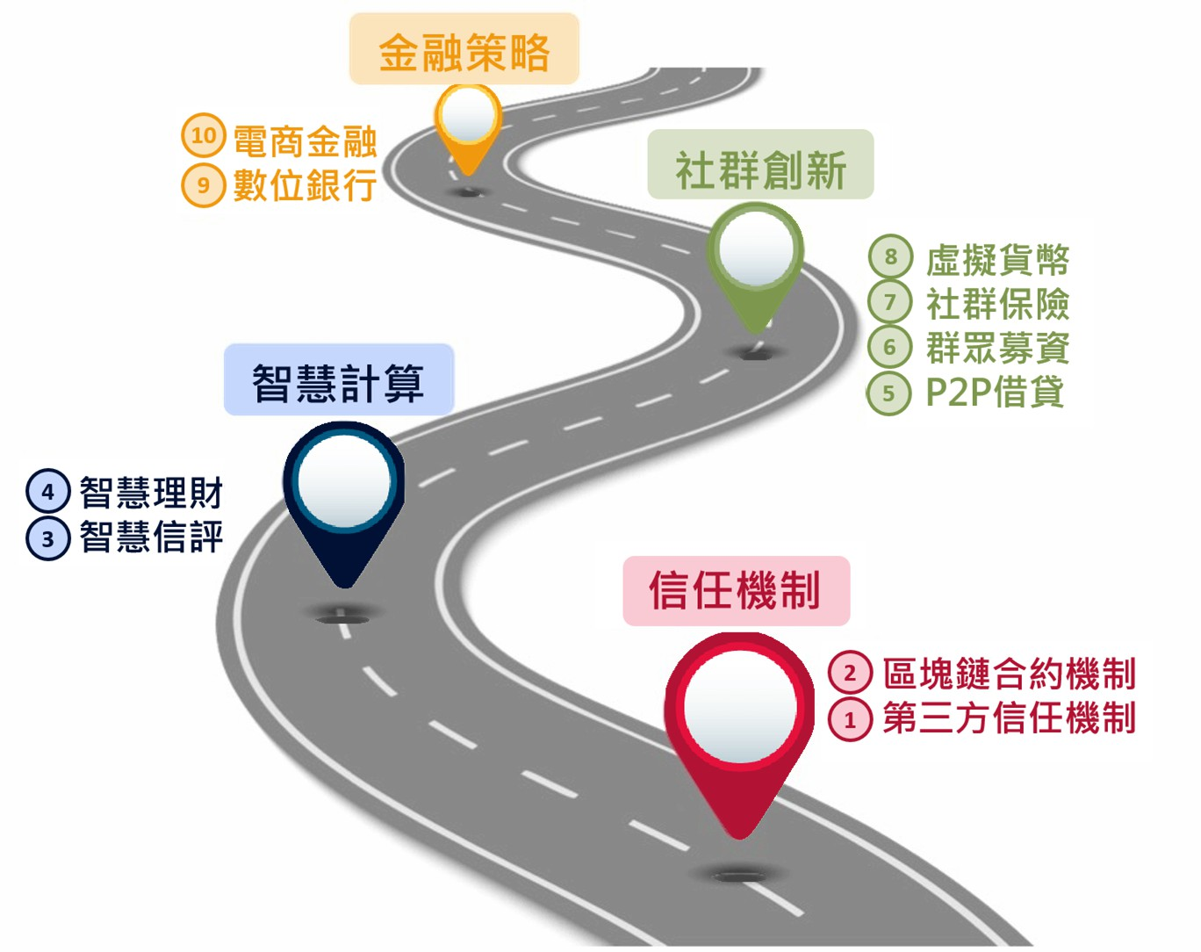
數位金融之道

Slide 3




Traditional Financial Industry
Through financial institute (intermediary) , transferring funds from supplier to demander or investing in the stock market
  Direct financial market (stock, bond)
  Indirect financial market (fund, insurance)
loan
interest
fund
Investment
return
Return
Fund provider
Financial institution
Stock
Bonus

Slide 4
Internet Financial Model
Accommodation of funds and financing through Internet platform

Slide 5
The Internet Finance
Third party payment
P2P
lending
Crowd
funding
Virtual
Currency
Insurance
Tech
Smart
Investment
Online
Credit
Digital
Bank
EC
Finance
Mobile
payment
Third party Payment
Mobile Payment
P2P lending
Crowdfunding
Crypt Currency
Insurance Tech
Smart Investment
Online Credit
Digital bank
EC Finance
Internet
Finance

Slide 6
FinTech DNAs
Mobile Fin
Online (Cloud & IoT) finance
Mobile finance
Social finance
Smart (AI & big data) finance
Crypt (blockchain) finance
Online Fin
Social Fin
FinTech
DNAs
Crypt Fin
Smart Fin
6

Slide 7



Five characteristics of digital finance
Online operating platform
AI & data driven analysis
Financial sector
Social business model
Customers
De-bundled financial service
Micro-financial market

Slide 8






Characteristics of digital finance (1): Online operating platform
Real time & personalized services
Cloud computing platform (low cost for mass market)
Digital Finance
Face-face service, limited market scalability
Limited temporal & space (huge cost)
Traditional Finance

Slide 9










Characteristics of digital finance (2):AI-Data driven analysis
Precise prediction & matching
Risk management
Personal recommendation
Digital Finance
Data + AI
Product A B C
Traditional Finance
理財專員

Slide 10







Characteristics of digital finance (3): Social business model
Returns
Unconnected
Loan
Ｘ
Loans
credit barrier
Fund Provider
Fund Requstor
Information and power
Intransparency
Financial product
Fund demand
Saving
P2P & crowd platform
Information sharing and market matching

Slide 11


Characteristics of digital finance (4):Service Un-bundling
Traditional finance
Digital Finance
Third party payment
P2P
landing
Crowd
fundung
Virtual Currency
Insurance
Tech
Smart
Investment
Online Credit
Mobile payment
Digital Finance
Saving
Loan
Payment
Exchange
All financial service
in one bank
  Financial Service un-bunding

Slide 12
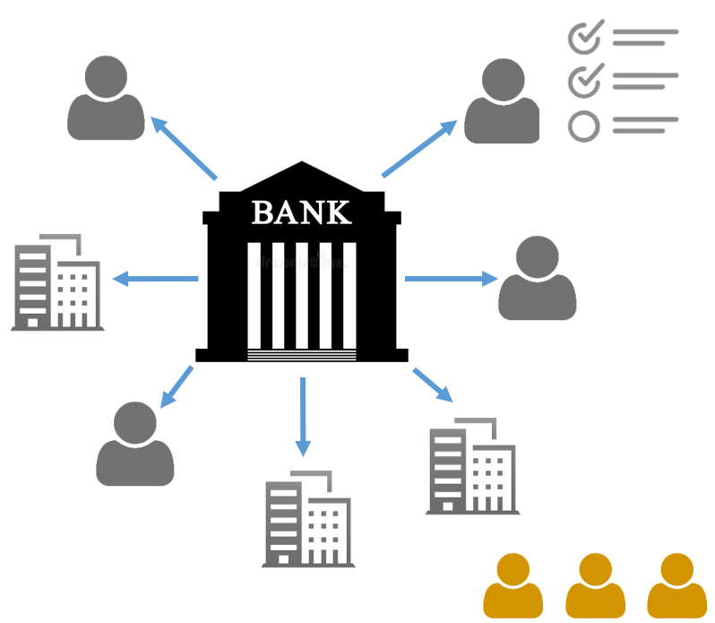
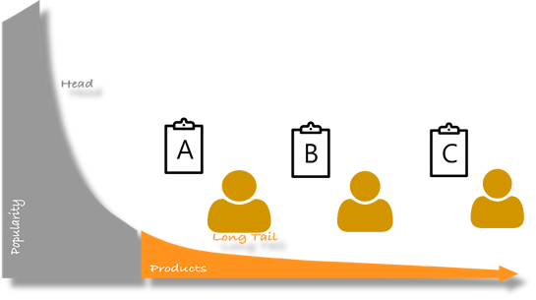
Characteristics of digital finance (5):Micro-financial market
Traditional finance services focus on secured customers, big, reputational customers or companies
New Finance services focus on small business or customers without credit
Long tail market: “Micro” & “Mass” market
Micro-customers

Slide 13




互聯網金融運作平台組合
AI +大數據：大量數據收集、整理及智 慧分析
雲端運算基礎建設：將不同位置的計算資源透過互網網整合起來
行動互聯網：透過行動通訊和互聯網結合，使人們能更方便地運用手機使用金融服務

Slide 14










數位金融平台組合:效率提升+價值創造
顧客產品分析
資料收集
行動交易
行動支付
行動理財
智慧建模預測
數據共享
提升效能、降低成本
業務拓展

Slide 15


Social business model: P2P, Crowd, Social Networking
P2P
Crowd
Social network
Person to Person,
disintermediary
Long tail market ,
Micro customer aggregation
Mutual interest, trust, reciprocal resource sharing

Slide 16












P2P
Crowd
Social network
Openness, low entry barrier
Mass market
Trend prediction (Crowd wisdom)
Transparency
User generation
(Crowdsourcing)
Recognition
Efficiency
Trustiness
Low cost
Endorsing
High variety
Collaborative sharing

Slide 17
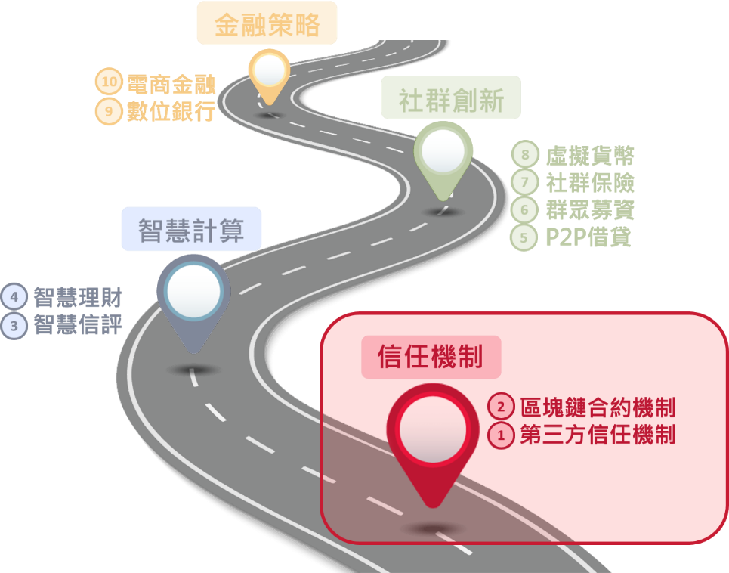
(一) 信任機制
(1) 第三方信任機制
(2) 區塊鏈合約機制

Slide 18

信任的賽局(1): 陌生人如何合作?
囚犯困境賽局 (The Prisoner’s Dilemma)
嫌犯 1
 | 不招認 | 招認
不招認 | -1,-1 | -10,0
招認 | 0,-10 | -4,-4
嫌犯 2
合作到不合作的過程:訊息中斷，信任的瓦解

Slide 19


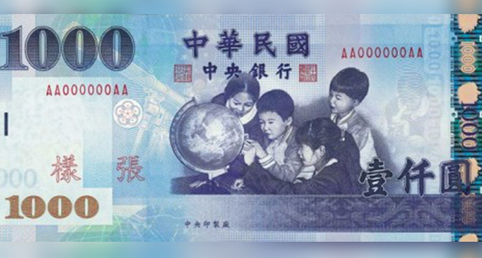

信任的賽局(2):陌生人如何合作?
信任的賽局 (Trust Game)
買家
 | 付錢 | 不付錢
出貨 | 3,3 | -2,5
不出貨 | 5,-2 | 0,0
賣家
合作機制: (1) 第三方擔保 (第三方信任機制)
(2) 法律契約 (區塊鏈合約機制)
(3) 長期互動 (群眾信評機制)

Slide 20
(1) 第三方信任機制
權威第三方擔任擔保
金融機構: 法定貨幣、銀行支票…
電商平台: 第三方支付、共享經濟平台…

Slide 21
支付 Payment (第三方信任虛擬化、帳本化)
支付貨幣:
  商品貨幣→信用貨幣→塑膠貨幣→電子貨幣→虛擬貨幣
電商支付:
  遠距支付、物流金流不同步
  解決問題: 第三方物流、支付保證
行動支付:
  近距支付、物流金流無不同步
  解決問題:無現金支付、小額付款

Slide 22
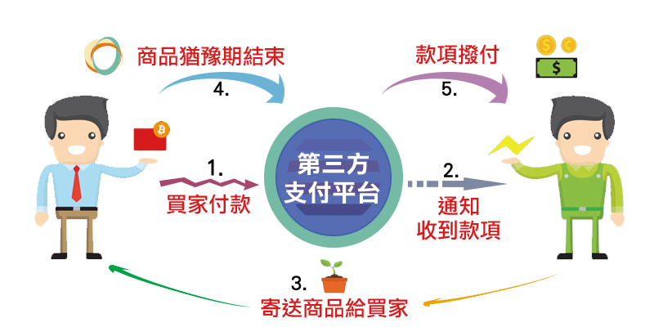
第三方支付如何運作
1. 買方選購商品後，貨款支付至第三方平臺賬戶
2. 第三方通知賣家、要求發貨
3. 寄送商品
4. 買方進行商品評估
5. 待確認期結束後，第三方平台款項撥付
資料來源：遇見雜誌網
Notes:
在“第三方支付” 模式中，買方選購商品後，使用第三方平臺提供的賬戶進行貨款支付，並由第三方通知賣家貨款到賬、要求發貨；買方收到貨物，並檢驗商品進行確認後，就可以通知第三方付款給賣家，第三方再將款項轉至賣家賬戶上。

Slide 23
付款方式
以支付寶為例：
網銀帳戶
儲值個人的支付寶帳戶
目前第三方支付服務方式：有ATM付款、信用卡付款及儲值付款
支持轉帳卡
和信用卡
用支付寶帳戶
中的資金付款
支付寶帳戶中的
多餘資金可以
投資餘額寶
完成帳戶綁定後，
網銀用戶可直接
進行付款
透過支付寶付款
餘額寶
Notes:
買家喜歡的付款方式，目前 50% 是快捷支付（透過綁定的信用卡、銀行卡或銀行帳戶直接付款）；利用餘額支付者約佔支付寶使用者的 30%。

Slide 24


第三方支付後端: 錢存在哪裡？
第三方帳戶中的錢獨立存在，以第三方公司作為擔保暫時保存
以支付寶為例，阿里巴巴集團擁有雄厚的資本可作為後盾
阿里巴巴集團
後盾
銀行帳戶
支付寶
銀行帳戶
買家
賣家
Notes:
以公司名義在銀行開立一個賬戶，用戶把錢轉給支付寶的過程相當於支付寶從你的賬戶上扣款，然後轉到支付寶公司賬戶上。支付寶公司賬戶屬於第三方支付平台性質，需要向銀行保證一定數量的備付金。因為賬戶性質比較特殊，所以具體的規定比較複雜，但是總體來說是你把錢給了支付寶公司，支付寶公司存在銀行。

Slide 25
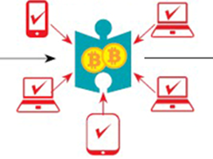

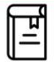
區塊鏈 (Blockchain)
(2) 區塊鏈合約機制
Blockchain Revolution : disruptive P2P transactions technology
密碼學技術+分散式社群驗證
A匯款$100給B
A
A的帳本
-$100
B的帳本
+$100
B

Slide 26
區塊鏈四大構成要素
•區塊鏈技術(Blockchain)的最大特性之一就是不可變更，任何記錄都會永遠留存，而且擁有四大構成要素：
１）共享帳簿
•在舊有紀錄上，而區塊鏈成員能夠同步所有的紀錄
２）安全隱私
•每一筆記錄都可由成員確認查核，紀錄難以竄改
３）社群共識
•記錄要經所有參與者同意、認證
４）智慧合約
•搭配物聯網等技術，可以自動履行基本業務邏輯，不必人工撰寫，重複審查

Slide 27
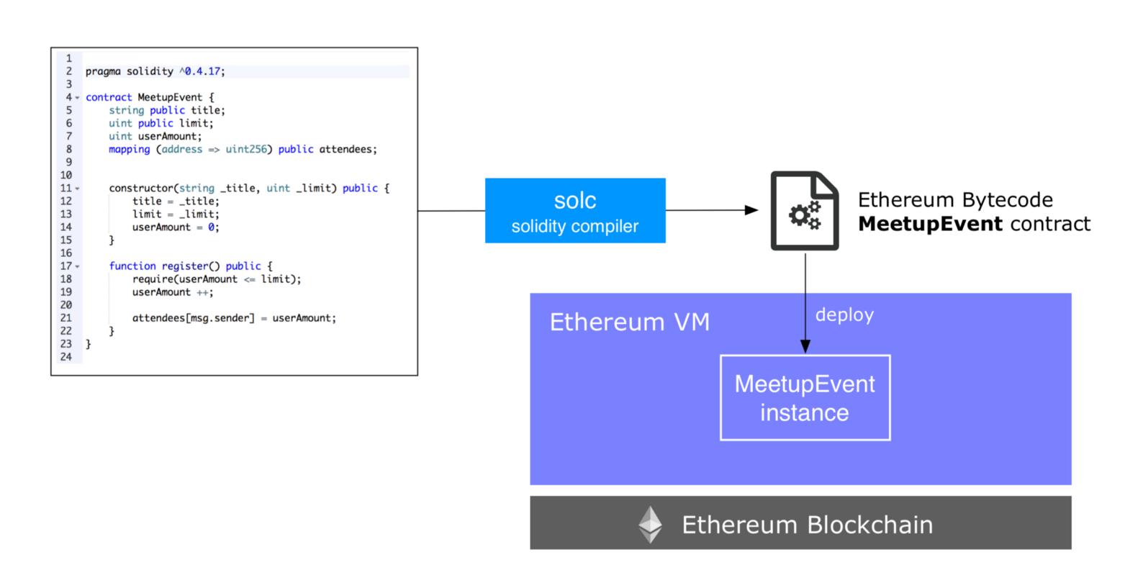
合作契約製作- 智慧合約 Smart Contract
1994年由學者Nick Szabo提出，倡議可將交易的條款透過電腦化來落實

Slide 28
智慧合約的特徵 — 雙方受益
特徵 | 敘述
真實性 | 因區塊練特性更能驗證物品、文件、身分與所有權的真偽
透明化 | 共享合約帳本使得資訊透明，解決雙方資訊不對稱的問題
有隱私 | 利用數位簽章的技術讓投保人更有隱私
個人化 | 可以根據協商內容訂定個人化的契約
高效率 | 流程自動化免去許多繁複的手續與等待時間
低成本 | 程式取代大量紙張與人力

Slide 29
契約設計理論 (1) – 自我約制賽局
Investing game
Denny
 | Invest | Not
Invest | (z1, z2) | (y1, x2)
Not | (x1, y2) | (0, 0)
z1 + z2 > x1 + y2,
z1 + z2 > x2 + y1,
z1 + z2 >0
Nash equilibrium:
base on self-enforced
where z1 >= x1 and z2 >= x2
Mark
Notes:
我們知道(I I)是最大利益，那我們要怎麼讓雙方達到奈許平衡(選擇 I,I)

Slide 30
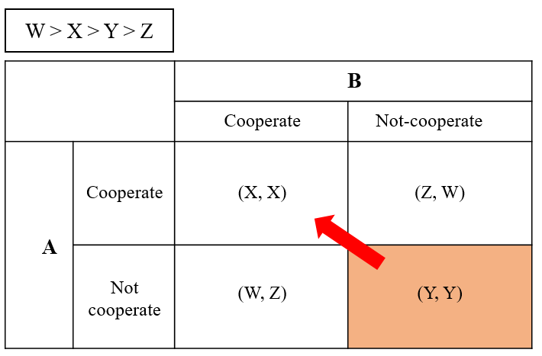
賽局與契約
Disadvantage of traditional contracts (paper contracts)
  Production: high cost
  Verification: third party
  Enforcement: end of activity
Blockchain and Smart contracts
  P2P architecture can be used for two stangers
  Smart contracts can replace traditional contracts
Notes:
投資俱樂部的參與者都知道合作可以帶來更好的利益。
採用合作策略可以獲得更好的回報率，降低擁有成本(X, X)
採取不合作(背叛)策略，代表有外在因素，影響你的行為，這個外在因素所帶給你的利益會大於合作。但另一方會因此受到損害(錢被卡在那邊or被詐騙走)
由於團體的活動缺乏紀律，在外在誘因的情況下，參與者非常有可能為了個人利益而捨棄長期的團體利益。
因此一個group-based的合約是非常最重要的，合約可以減少參與者的不確定性，成為團體之間信任的基礎，你不一定要相信其他人，但可以相信合約會保障你的權利
（1）合約的製作：簽署週期長，流程複雜，耗時，這些問題使得成本高昂且難以管理。
（2）合約的驗證：需要第三方的協助，客觀性受人為因素和信息不對稱的影響。要驗證不同的參與者的權利義務使得核查成本高昂。
（3）合同的處罰：依靠第三方執法行動，審查和處罰必須等到活動結束，這可能會導致一些投機和賠償問題。
區塊鏈的特性讓他被經濟學人稱之為信任機器，主要是分散式對架構及不可竄改的分散式帳本，讓節點可以互相驗證、互相信任，加上智能合約的協助，可以彌補傳統紙本合約的缺點)，。
主要的動機就是，透過區塊鏈的特性，建立一個具信任的基礎環境，利用這些技術為群體合作建立共識

Slide 31
契約設計理論 (2) – 契約約制賽局
If one of conditions above is not met, third party will involve
Players will select best Nash equilibrium in the induced game (based on self-enforcement)
Denny
Concept:
self-enforcement + external verification & enforcement
 | Invest | Not
Invest | (z1, z2) | (y1+β, x2-β)
Not | (x1+α, y2-α) | (ጉ, -ጉ)
Question:
1. How to decide α, β and ጉ ?
2. Can players select it before game playing?
3. How to constrain by these?
Mark
Notes:
如果雙方選擇(I,I)，第三方不會介入，有人選N 會採取補救措施，如果不加以干預，可能會導致雙方都損失
external enforcement:是讓GAME從underlying轉為induced.

Slide 32
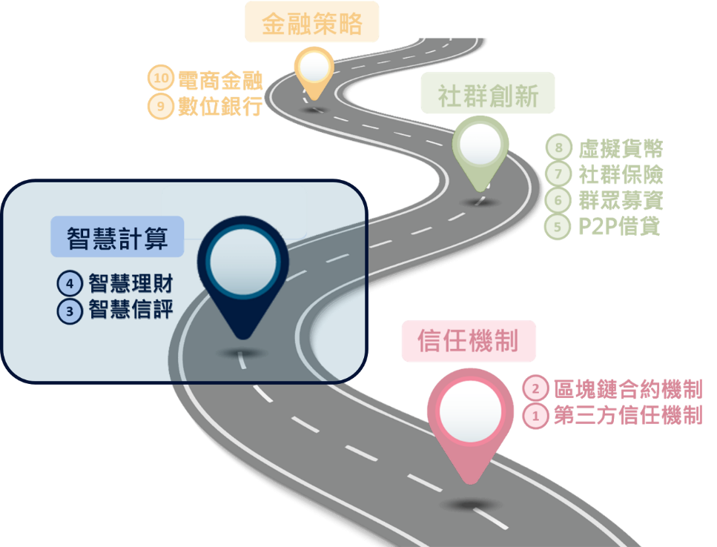
(二)智慧計算
(3) 智慧信評
(4) 智慧理財

Slide 33
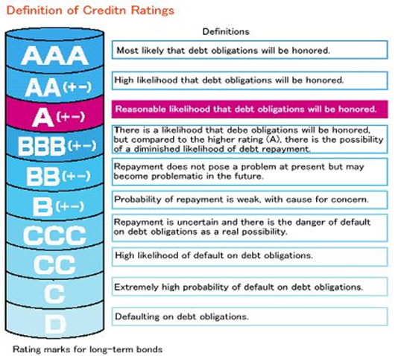
信用評價
(3) 智慧信評
透過公正的評估機構，對受評對象金融狀況相關的歷史數據進行調查、分析
對受評對象的金融信用狀況給出一個總體的評價
顯示受評對象信貸違約風險的大小

Slide 34
智慧信評運作流程
資訊收集
數據清洗
智慧勘探
信用評級
網路中結構化與
非結構化數據
過濾
不相關信息
運用AI 模型
進行數據分析
進行信用
風險預測

Slide 35



智慧信評的應用
借貸方面的應用
  為P2P借貸平台提供貸款人信用評等狀況，以協助借款人釐清對方的還款能力
  作為銀行信用貸款的衡量依據
支付方面的應用
  將個人的信用評等狀態作為預支帳款的額度
  提供買賣雙方評斷交易誠信的依據
保險方面的應用
  利用保險公司的信用評價作為公司財務狀況的衡量指標
  作為客戶經濟能力的衡量標準，以幫助其選擇適合的保險方案
理財投資方面的應用
  以信用評等作為債券發行公司的投資風險考量依據
  作為散戶投資者的經濟狀況衡量指標
智慧信評
借貸
保險
理財投資
支付

Slide 36


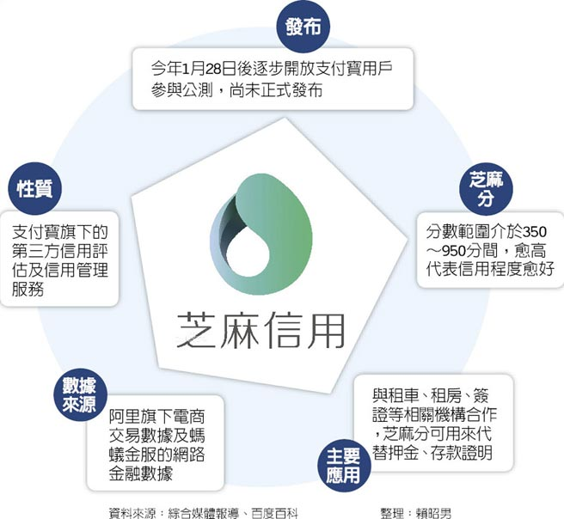

信用引擎: 芝麻信用
螞蟻花唄
用戶在消費時，可以預支螞蟻花唄的額度，享受“先消費，後付款”的購物體驗
身份特質
螞蟻借唄
行爲偏好
履約能力
評分
用戶可以享受一定額度的小額貸款，利率較低，且按天計算
人脈關係
信用歷史
Notes:
螞蟻花唄和螞蟻借唄的預支額度與貸款額度都是根據用戶的芝麻信用分數評級而定，信用越好，享受的服務也就更完善

Slide 37




(4) 智慧理財
智慧理財運作流程-技術面
平台蒐集顧客的資料以及喜好風險程度
將蒐集到的資料進行分析
搭配現有的理財產品分析
找出最適合每一位顧客的投資理財方式

Slide 38


智慧理財運作流程-社群面
顧客利用網路的方式，將錢交給平台管理
平台蒐集顧客金錢後交由基金公司進行投資
基金公司將投資所賺得的錢給平台
顧客可以隨時在平台上進行財務管理

Slide 39
智慧理財服務創新模式
A.行動理財
A1 行動記帳理財模式
A2 行動基金理財模式
B1 理財機器人模式
B2 大數據理財模式
C1 群眾智慧社群理財模式
C2 群眾投資社群理財模式
B.大數據/人工智慧
理財
C.社群理財

Slide 40

行動基金理財模式
碎片化(Fragmentation)是理財行為的新趨勢，既包括時間和空間上的碎片化，也包括金額上的碎片化，移動理財模式便是對這一新趨勢的回應
特點:
  使用智慧型手機或行動裝置軟體
  隨時隨地進行投資的行為
  隨時關注投資產品的情況
  根據漲跌投資情形調整策略

Slide 41
理財機器人模式
機器人理財
  理財機器人透過演算法在線上提供自動化的投資組合及理財建議，因其高精密的程式技術及低成本，讓財富管理不再是僅屬於有錢人的遊戲
理財機器人的技術
  人工智慧(演繹):運用機器學習演算，從資料中自動分析獲得規律，並利用規律對未知資料進行預測的演算法
  大數據分析(歸納):運用資料探勘的技術對大規模資料進行自動或半自動的分析，以提取過去未知的有價值的潛在資訊

Slide 42







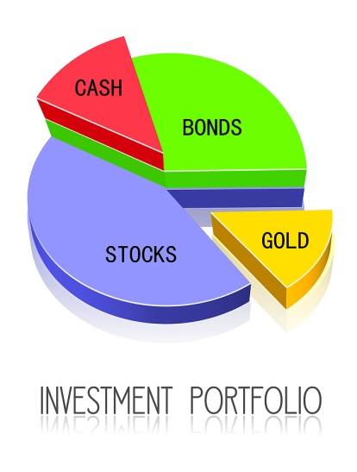
理財機器人的運作
1
2
社群平台蒐集資料
機器學習資料探勘
5
3
關注投資更新資料
依據需求客製化
4
推薦投資理財組合

Slide 43
理財機器人模式-THEO
日本三大理財機器人服務之一
以顧客的需求為第一優先
從6,000種的ETF基金中，挑選出35-45項標的
運作流程:
顧客利用網路的方式
回答九個問題
根據顧客風險偏好程度
建立投資組合
顧客可以隨時在平台上
查看投資表現
提供過去的報酬率及
未來預測的評估表現

Slide 44

大數據理財模式-Kuchi
平台模式主要運用數據分析的技術作為理財推薦依據
Kuchi的Whisker是一個股市策略分析平台
Whisker運作方式
  利用歷史回測系統與技術指標
  當線圖指出某種策略訊號出現時，針對個股分析過去10-20年的歷史數據
  從數據中統計漲幅次數，並算出30天後的漲幅期望值
  使用者則依風險偏好程度，選擇投資組合

Slide 45
群眾智慧社群理財模式
社群網站蓬勃發展
人人理財時代興起
許多人利用社群平台發表個人投資的決策與想法
投資人參考平台上的高收益率專家來做投資決策
平台統計過往投資收益率並進行排名
特點:
  可以參考公開透明的投資決策
  可與他人討論並學習投資理財
  可獲得投資產品的最新情況

Slide 46

群眾智慧-社群投資理財模式-eToro
eToro 是一家來自以色列的創業公司，通過實時數據讓用戶模仿其他成功交易者進行金融投資的社群網絡
它為用戶提供類似Twitter信息流的數據圖表，包括所有用戶之前在做什麼、正在做什麼等。用戶根據這些投資信息選擇「CopyTrader」（複製交易）
為什麼頂尖的外匯操作員願意幫別人賺錢？
  被COPY的用戶如果投資成功，將會得到雙份的回報：一份是自己的交易，另一部分則是來自COPY者的利潤分成
  eToro的數據統計，COPY者的投資成功比約為80%

Slide 47

群眾投資:社群理財模式 Crowdcube
透過社群平台集結大量資金投資新創公司，對於投資人來說，只需要花費少量金額，就可以獲得相對應比例的收益
公司成立於2011年，是目前英國最大的股權眾籌平台
投資者出資金額最少為10英鎊，低門檻的投資金額能夠廣泛募集大眾資金
如果目標金額為1萬英鎊，股權占比10%，則投資1000英鎊就擁有該公司1%股權

Slide 48
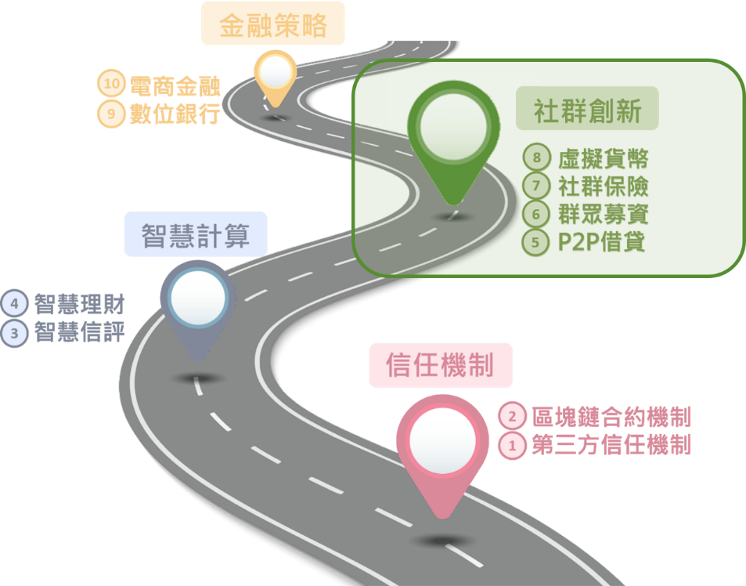
(三) 社群創新
P2P 借貸
(6) 群眾募資
(7) 社群保險
(8) 虛擬貨幣

Slide 49
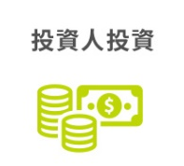

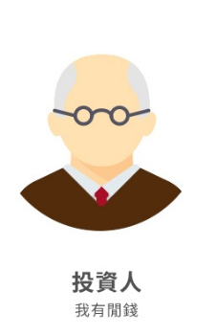

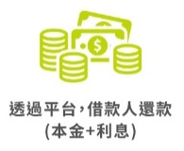
(5) P2P 借貸 (Peer to Peer Lending )
  P2P網貸是指由網路信貸公司提供平台，借貸雙方在此平台上自由競價、撮合成交的一種資金借貸方式
  這種方式最早起源於英國，之後在世界各國快速發展起來
Notes:
資料來源：完全圖解７天讀懂互聯網金融 Ｐ７０

Slide 50
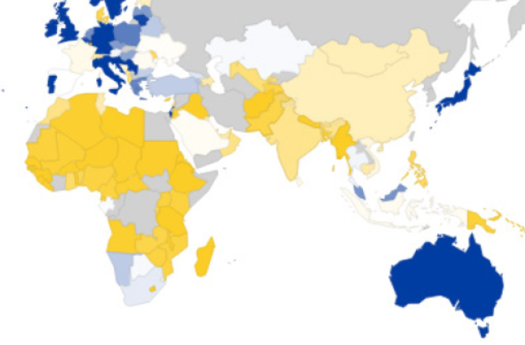

P2P借貸：客戶
「有借貸需求、銀行無法放款」族群
信用評分覆蓋區域
第一類
風險高市場
第二類
「沙漠」市場
信用評分過低信用破產
無信用憑據
偏遠地區國家、農民等
Notes:
1. 哪些有借貸需求的族群、卻不易被銀行答應授款？(從customer的角度出發)
(introduction這群族群、為何要擁抱他們)分成兩種族群：
一為完全無法借貸、二為「沙漠」(無信用憑據可衡量)

Slide 51


P2P借貸：平台
為何P2P 借貸平台能解決借貸問題？
銀行將上述族群排除之因素
一、市場小
二、借貸金額低
三、營運成本高
四、風險高
Notes:
2. (承第一點) 為何p2p lending經營者可以解決以上問題？
→第二頁動機：如果農民這些族群沒問題的話，為何銀行要把他們割除？
原因：一是數量小、利潤太低(甚至無利可圖)；二是成本太高(銀行營運成本/違約風險成本，就算有營收也難以cover成本)
→因此我用一套銀行無法的解法(Big Data) - 科技
Q：市場在哪裡？為什麼可為？→市場驅動的可為
農民耕作還款週期反而較清楚、比較不會做高風險投資

Slide 52
P2P借貸：平台
P2P借貸平台的優勢
一、市場小：網路平台擴大市場
二、借貸金額低：「長尾」市場集聚
三、營運成本高：IT新技術（如雲端）
四、風險高：大數據分析網路信評
Notes:
2. (承第一點) 為何p2p lending經營者可以解決以上問題？
→第二頁動機：如果農民這些族群沒問題的話，為何銀行要把他們割除？
原因：一是數量小、利潤太低(甚至無利可圖)；二是成本太高(銀行營運成本/違約風險成本，就算有營收也難以cover成本)
→因此我用一套銀行無法的解法(Big Data) - 科技
Q：市場在哪裡？為什麼可為？→市場驅動的可為
農民耕作還款週期反而較清楚、比較不會做高風險投資

Slide 53


P2P借貸：政府法規
政府觀點：如何降低放款人的投資風險？
P2P借貸主要風險
一、借款人信用風險
．無法履約還款
二、 P2P平台信用風險
．資金非法挪移
．無法履行擔保
政府機關
Notes:
三、法律層面(新議題，以政府角度出發)：
1政府如何應對、能守住的是什麼？
如：現行推出監理沙盒

Slide 54
P2P借貸平台營運科技與經濟力
Economics Insights (參與): 借款人與投資人較優與公平利率
IT Insights (質量): 大量精細市場配對機制 (風險與利率對稱)

Slide 55
P2P借貸：風險管控
借款人信用評級
第三方資金托管單位
借款人或第三方擔保機制
第三方平台風險準備金
出借人債權轉讓機制
Notes:
資料來源：完全圖解７天讀懂互聯網金融 Ｐ９５

Slide 56
P2P借貸平台比較
特徵/平台 | 債權轉讓 | 平台介入金流 | 負責擔保 | 提供保險
Zopa | 有³ | 無 | 無 | 有 (預備金補償)
Lending Club | 有 | rent-a-charter¹ | 無 | 無
Lend&Borrow (LnB) | 無 (僅能轉讓回平台²) | 無 借出與借入直接交付 | 有 | 有 (比例依每月的動態評估做調整)
鄉民貸 | 有 | 無 凱因銀行代收付 (平台帳戶) | 無 | 無
拍拍貸 | 有 | 無 (第三方支付平台) | 無 | 無⁵
人人貸 | 有 | 無 中國民生銀行 | 無 | 有 (風險備付金墊付模式⁴)
銀行先把資金放貸給借款人，之後再將債權賣給平臺，由平臺將債權進行證券化分銷給投資人
若當期還款超過180天未被繳納時，只要投資人提出申請，並轉讓債權給LnB信用市集
投資人出借的利率低於最近的tracker rates，投資人還要另外付給債權受讓人一筆錢。所謂tracker rate是Zopa所統計，在市場上銀行提供貸款的最佳利率。
風險準備金是從借款人的借款額中提取，根據使用者的信用等級，抽取0-5%不等。
會將借款人所有相關資料信息進行全面曝光，出借人可以進行法律訴訟程序或者找催收公司進行催收。
Notes:
資料來源：完全圖解７天讀懂互聯網金融 Ｐ９０

Slide 57

甚麼是群眾募資?
(6) 群眾募資 (Crowdfunding )
透過網際網路展示、宣傳計畫內容、原生設計與創意作品，並與大眾解釋讓此作品量產或實現的計畫
群眾募資起源於1997年的英國樂團Marillion。他們透過從廣大的群眾中募集款項，成功的募集了6萬美金，成功地完成了美國的巡迴演出
募資發展的契機
  有創意點子，但沒有足夠的資金去實作
  透過網路平台連結贊助者與提案者
  希望增加點子的知名度

Slide 58
為什麼需要群眾募資?
籌資人動機
籌募資金
接受投資人經營指導
投資者動機
提前獲得投資機會
透過優先購買獲得創新產品
測試創新專案的市場
達成行銷宣傳手法
成為公司管理者
成為潛在新公司股東

Slide 59
傳統創業募資與群眾募資比較
項目 | 銀行創業貸款 | 天使投資人 | 群眾募資
系統核心 | 以銀行為中心 | 天使投資人 | 去中心化
籌資門檻 | 創業提案與募資人信用額度 | 需要與投資人協商 | 較低，自由， 根據籌資計劃
交易額度 | 由募資人還款能力決定 | 由投資人決定 | 由募資人決定
控制權 | 自由 | 投資人可能參與經營 | 依募資種類有所不同
困難挑戰 | 還款能力不足 | 說服成本高 | 無法達到募資金額

Slide 60
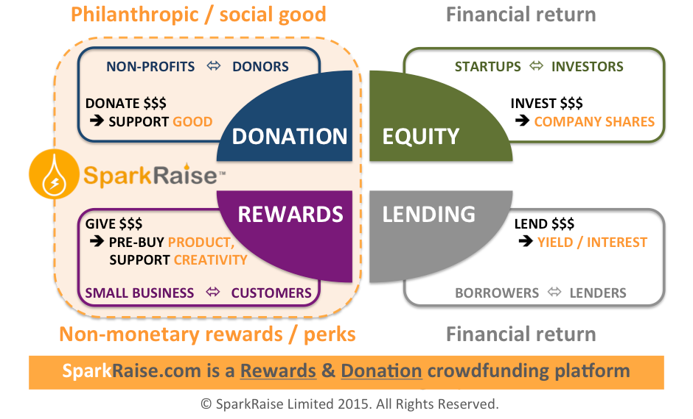
群眾募資平台功能
商品團購
公益捐助
社群借貸
投資經營
群眾資源
群眾行銷
…

Slide 61
群眾募資類型
股權型群眾募資
(Equity Crowdfunding)
投資者在網路上對有潛力的新創公司進行投資，投資後就會變成該間公司的股東，並根據投資的比例獲得相當的股份。
債權型群眾募資（Lending/Debt Crowdfunding）
類似借貸關係的群眾募資，投資者透過網路借款給籌資公司，而籌資公司則需要按照約定給出利息、歸還本金。
回報型群眾募資（Rewards Crowdfunding）
目前最常見的募資方式，發起人需要集資製造物品時，以預售的方式跟其他人索取金錢，而出資者則可以用較便宜的價格預購物品，或是得到某些限量紀念性商品。
捐贈型群眾募資
（Donation Crowdfunding）
捐款人不求回報、公益式的捐款。而這些捐贈型募資案幾乎是帶有公益性質。

Slide 62
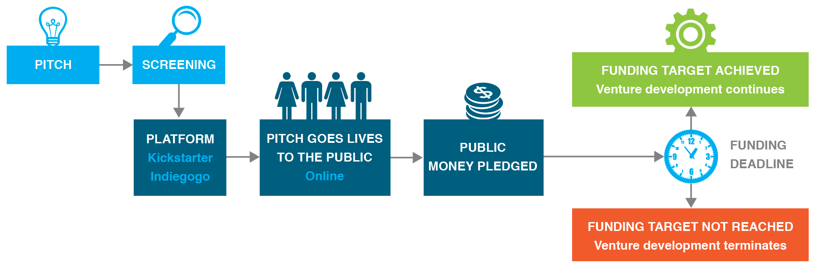
運作流程

Slide 63


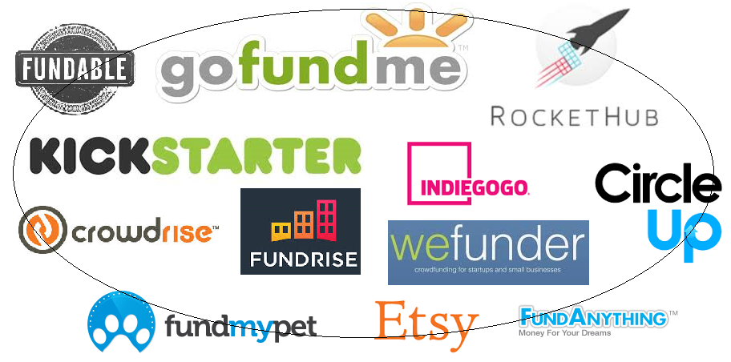
資金流程
4.未達預期資金，宣告募資失敗，將款項退還投資人
1.挑選感興趣籌資項目
2.投入資金
3.募資網站協助管理資金、統計項目籌資金額
4.達到預期資金，將資金轉給募資人
5.達一定條件發放投資回報
1.挑選籌資項目
3.統計金額
2.投資資金
4.轉送資金
(4.退回資金)
投資人
募資人
5.回饋投資報酬

Slide 64
募資平台比較
特徵/平台 | 所屬國家 | 募款方式 | 金流模式 | 收費方式 | 區域限制
Kickstarter (回報型) | 美國 | 全有全無¹ (all-or-nothing) | Amazon Payments | 眾籌成功：項目籌集總額 X (5%+3%) + 獲得支持份數 X $ 0.2 | 發起人須有英美帳戶
Indiegogo (回報型) | 美國 | 全有全無+彈性制² | PayPal | 靈活模式：總金額的 5%(有支持) 固定模式：總金額的 5%(達標) | 無
FlyingV (回報型) | 台灣 | 全有全無 (all-or-nothing) | AliPay、PayPal 信用卡 | 眾籌成功：取募資金額的 8% | 無
AngelList (股權型) | 美國 | 長期並穩定投資³ | 合作銀行 | 5%的投資收益 | 投資人嚴格限制
天使匯 (股權型) | 大陸 | 長期並穩定投資 | 合作銀行 | 融资成功前不收费 收取佣金:融资额的2% 超募200%，佣金全免 | 無
OurCrowd (股權型) | 以色列 | 長期並穩定投資 | 合作銀行⁴ | 2%管理费+退出收益的20%-25% | 以色列、美國及歐洲
創夢市集 (股權型) | 台灣 | 長期並穩定投資 | 合作銀行 | 總金額中收取 8 % 作為服務費 | 無
LendingClub (債權型) | 美國 | 借貸關係 | rent-a-charter | 分期還款金額繳納1%的服務費 | 信評分數
1.達標或超標才能拿到款項，未達目標將退還給每位贊助者。2.募資達標或超標，抽總額的4%；若否，提案者仍可拿到資金，但抽9%。
3.投資人經由募資程序之後成為公司的股東，未來將參與或監督公司的營運。4.上海商業儲蓄銀行(SCSB)

Slide 65
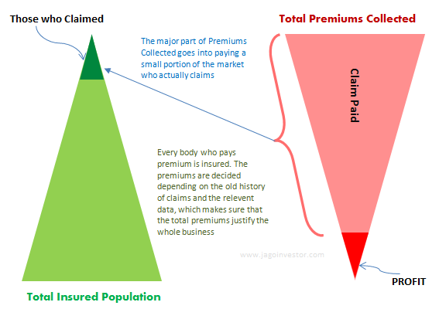
(7) 社群保險
傳統保險營利模式
保險的作用
轉移風險
均攤損失
實施補償
抵押貸款
投資收益

Slide 66
傳統保險面臨四大問題
保單設計: 保險公司不瞭解客戶真實情形 (資訊不對稱)
保單選擇: 保投保商品複雜，投保險人選擇性少(資訊超載)
保險組織: 保險費率高，缺乏保單樣式、價格彈性 (互保社群)
保險契約: 履約判定上，保險公司和被保險人認知不同(信任機制)

Slide 67
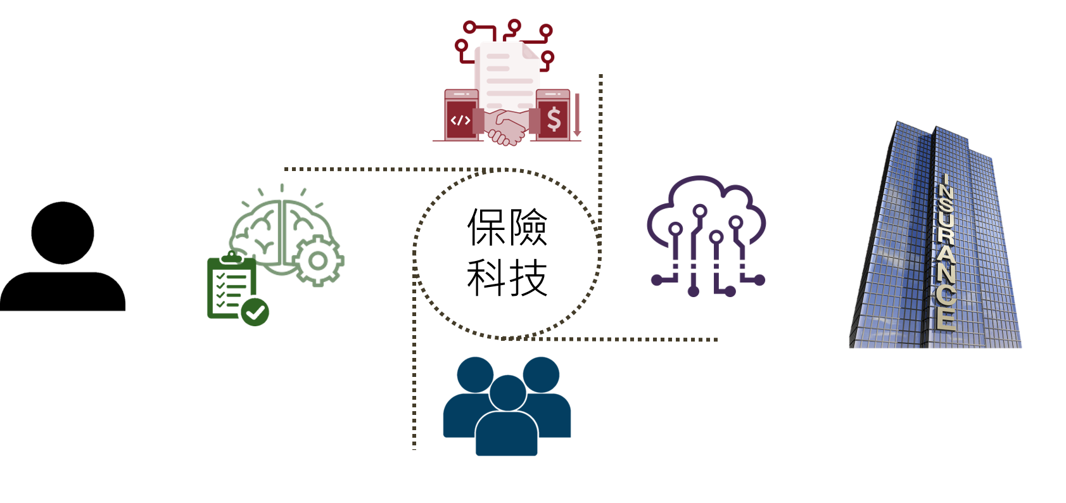
四大保險科技解決方案
4. 如何避免詐保？減少成本？ 如何減少理賠爭議
4
2. 如何選擇合適保單？
1. 如何更了解客戶 ？
智慧合約
2
智慧推薦
1
物聯網保險
3. 如何節省保費？
如何增加保險項目？
3
社群保險

Slide 68
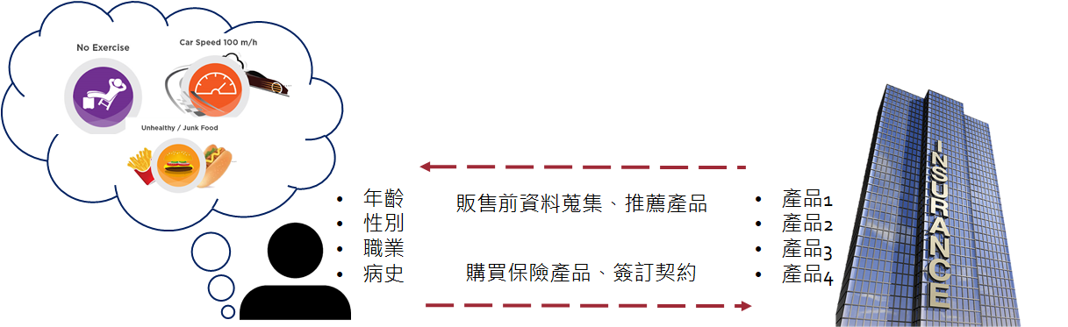
傳統保險：資訊不對稱，保險公司不了解保戶
顧客
問題：保險公司無法即時獲取顧客資訊，僅能推出單一產品
Notes:
資訊不對稱 保險公司對於被保人不夠了解
只能推出單一商品，透過理專推薦給顧客

Slide 69
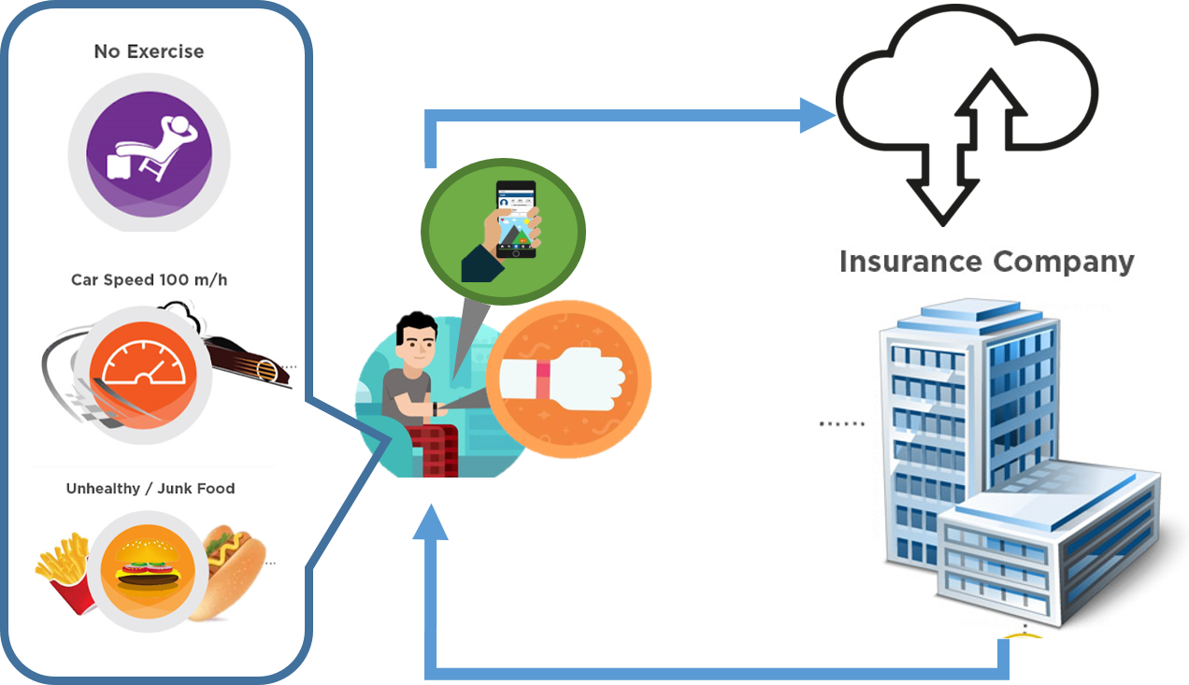
物聯網保險解決方案
概念｜透過物聯網感測器，即時偵測資料，降低保險公司與客戶間的資訊不對稱。進一步隨時評估風險，提供客製化（Taylor-made）定價、動態保費
應用｜移動式保險－車聯網
    醫療保險
  案例｜美國Progressive保險公司
      美國Oscar保險公司
資料即時傳輸
保費動態訂價
使用者行為
Notes:
對保險產業來說，物聯網透過行動感應裝置，即時偵測保險標的，將資料上傳至雲端分析系統，不但能有效控管風險，甚至達到預測、預防風險的功能，大幅降低保險公司的理賠成本，而個人化的風險評估，則讓消費者獲得更公平的保費。
近年來，物聯網結合保險的創新商業模式，在國外逐漸興起。全球第一家推出物聯網車險概念的美國進步保險公司（Progressive），首開UBI（Usage Based Insurance）先河，根據駕駛人的行車習慣，例如緊急剎車、超速，或駕駛時間、里程長短等因素，來決定車險保費。駕駛習慣愈好，就能獲得愈多保費優惠。

Slide 70




傳統保險：客戶不了解產品
產品種類多樣，客戶選擇商品困難
僅能透過保險理專來了解商品，資訊獲取管道有限
Notes:
公司：
透過人員推銷(電話、email)，依照銷售員之認知和被保人的需求來銷售保險，人力成本高也缺乏效率。
傳統公司的應對策略3
互聯網貨幣的議題3

Slide 71





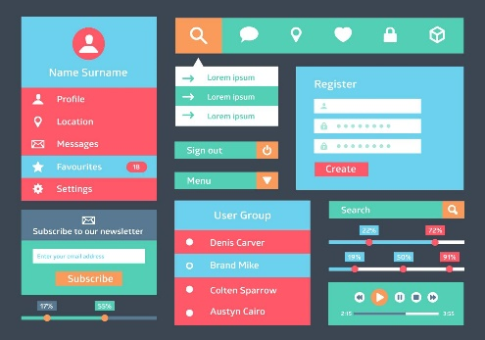

保險推薦解決方案
概念 | 讓保險公司商品的資訊透明化，更能被客戶了解；同時保險人透過填寫資料，包含身分資料、外顯特徵等，並依照隱私開放的程度獲得信用紀錄、社群活動紀錄，讓推薦準確率能上升。
應用 | 比價機制、個人化報價
案例 | 英國 GoCompare、印度CoverFox、德國Clark
提出保單需求
使用介面
人工智慧
保險推薦系統
雲端運算
推薦保單
大數據分析
Notes:
關於貨幣2
傳統貨幣2
(TECH)3
互聯網貨幣4
互聯網貨幣的運作(流程)3
目前市場3
創新模式5
挑戰
傳統公司的應對策略3
互聯網貨幣的議題3

Slide 72


P2P保險
傳統保險：成本 互助保險：信用
拉客戶人力成本高
客戶詐保風險
  保費好貴
  想自己決定保單
  怎麼選協同保險人

Slide 73
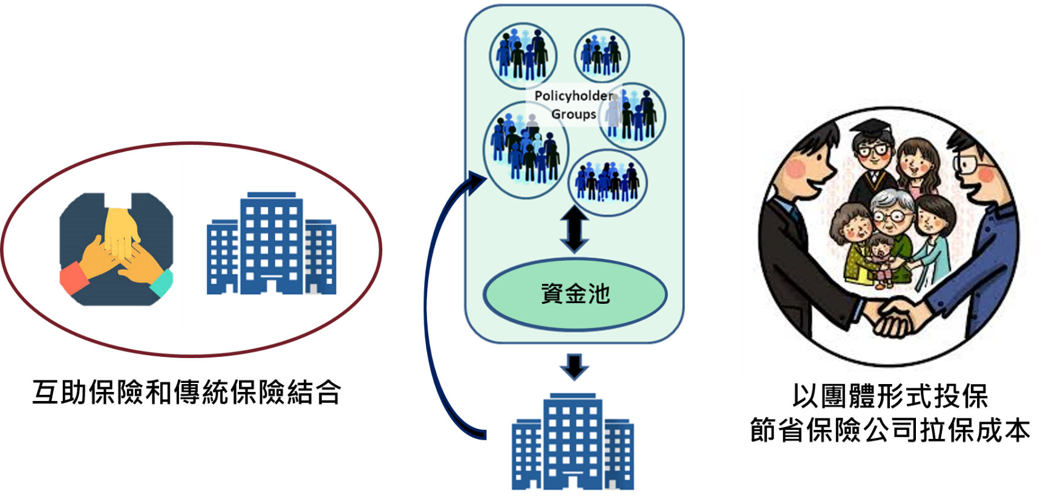
P2P保險解決方案
概念｜ P2P保險是一種將互助保險和傳統保險結合的模式，用戶間形成互助小組，共享保費資金池。小額出險將從資金池裡提取資金，大額出險則會由保險公司賠付，如果保險期間內未出險，資金池的保費基金將返還給用戶，而保險公司也會降低運營成本。
案例｜Friendsurance、Lemonade, Guevara
Notes:
P2P保險是一種將互助保險和傳統保險結合的模式，主要利用熟人間的互相了解，取代保險公司的部分風險管理工作
用戶間通過自主選擇形成互助小組，建立風險共擔機制，共享保費資金池。小額出險將從資金池裡提取資金，大額出險則會由保險公司賠付
如果保險期間內未出險，資金池的保費基金將返還給用戶，而保險公司也會降低運營成本。

Slide 74
社群網路創新： Friendsurance
創立於德國柏林，作為保險中介，與傳統保險公司合作提供保險產品
商業模式
  根據客戶需要的保險類型將他們分為不同的小組(財產、個人責任、可保產物和訴訟保險小組)
  Friendsurance 的保險產品採用了基於 P2P 的社區形式
    持有相同類型保險的客戶將通過自動匹配的方式分組
    用戶可以直接或者通過Facebook和LinkedIn邀請朋友、家人加入Friendsurance
  機制：同一社群成員的保費全部進入資金池若小組零索賠，組員就可以拿回收回資金
Notes:
發展歷程：創立於德國柏林，friendsurance 作為保險中介，與傳統保險公司合作提供保險產品
在平台上購買產品後，擁有相同類型的客戶（可通過fb等社交網路邀請朋友組團）可以組成一個群組行程保險互助關係，他們保費中的一部分放入回報資金池，若年底該群組零索賠，組員就可以拿回一部分錢，如果發生索賠，現今返回發展歷程：創立於德國柏林，friendsurance 作為保險中介，與傳統保險公司合作提供保險產品
與獎勵都將會降低。
持有相同類型保險的客戶將通過網上自動匹配的方式分組，不過，他們的保險公司和保險服務內容可能不同。想要和認識的人分在一組也是可以的，用戶可以直接或者通過Facebook和LinkedIn邀請朋友、家人加入Friendsurance。同一社群成員的保費全部進入資金池，其中約 60%的資金用於支付保險費，另外的40%成為「收回資金」。
原文連結：https://read01.com/N5B05E.html

Slide 75


Friendsurance：共享經濟保險模式
特色
  社群和社交信任帶入了保險產業：由於與朋友共享保險池，人們騙保的可能性降低了，需要支付的保險費就降低了
  新的技術核心驅動傳統的保險機制，通過保險業與共享經濟的結合，完成對傳統行業的顛覆
收回保費(團體再投保)
通點
40元
高保險欺詐風險：高銷售成本
100元
FRIENDSURANCE
60元
社群和基於社交的信任
共享保險池，降低騙保的可能性
解決方案
claims-free bonus
Notes:
Friendsurance 商業模式的創新是因為它將社群和基於社交的信任帶入了保險產業。由於與朋友共享保險池，人們騙保的可能性降低了，需要支付的保險費就降低了。Friendsurance 則成為了保險公司與客戶之間的中介方。
原文連結：https://read01.com/N5B05E.html

Slide 76











傳統保險的問題：理賠爭議
遲繳保費
用假資訊詐保
無法即時追蹤投保標的狀況
因資訊不共享造成理賠流程繁複
合約解讀不同導致理賠標準不一致
投保人有隱私需求
Notes:
客戶：
自然語言往往具有不確定性，也容易因人各自解讀
理賠金額、隱私問題
不同機構可能擁有保險人不同的保險資訊，資訊不共享，合約解讀不同
公司：
龐大的處理成本
保戶遲繳保費
使用虛假身分不斷向同一事件詐保
不易驗證所有權、物品或文件的真偽
共同問題 ：
資訊不對稱，雙方是否隱藏資訊
處理流程人力、等待、成本

Slide 77

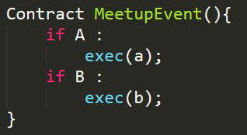
保險智慧合約 Smart Contract
概念｜智慧合約是種程式碼，依條件與條款(terms and conditions)，滿足某種條件就會自動執行，將運作規則透明化的一種信任機制，大家皆得以放心地參與。
應用｜醫療保險
案例｜美國AIG、IBM與英國渣打銀行的跨國核保，中國大特保公司，美國MetLife公司
理賠條件A達成
保險賠償a執行
事件發生
給予賠償
投保人
理賠條件B達成
保險賠償b執行
保險公司
執行智慧合約

Slide 78
貨幣是甚麼？
(8) 虛擬貨幣
貨幣(Currency)是一種支付系統，為了使不同性質的商品與服務，有共同的衡量基礎，使人們能在公平的衡量單位下，更快速便利的進行交易
貨幣的功能
  交換媒介（medium of exchange）
    某項物品或資產可供買方向賣方交換商品或服務
  價值標準 （ standard of value）
    衡量商品與服務價值的共同單位
  延期支付（deferred payment）
  價值貯存（store of value）
    資產的購買力能夠從一段期間轉移到將來的另一段期間

Slide 79
貨幣是甚麼？
理想貨幣特性
  可儲存性(storability)：可長期使用而不易毀損
  可攜帶性(portability)：體積與重量是中，易於攜帶
  可辨識性(recognizability)：品質一致且易於辨識
  可分割性(divisibility)：價值適中且易於分割
貨幣的演進
  商品貨幣（commodity money）
  信用貨幣（credit money）: 可兌換紙幣→不可兌換紙幣→支票
  塑膠貨幣（plastic money）: 簽帳卡、信用卡、轉帳卡
  電子貨幣（electronic money）
Notes:
電子貨幣 電子現金
虛擬貨幣(社群)

Slide 80
貨幣分類
法定貨幣
傳統
EX. 賭場代幣
數位化 (虛擬貨幣)
非法定貨幣
【網路形式】
第三方支付平台帳戶
數位化 (電子貨幣)
傳統
商品貨幣 金屬貨幣
【卡片形式】
塑膠貨幣 信用貨幣
【開放式】
【封閉式】EX. 遊戲幣
【去中心化】加密貨幣 EX. 比特幣
【有中介發行機構】 EX. 亞馬遜幣
Notes:
電子貨幣 電子現金
虛擬貨幣(社群)

Slide 81
數位貨幣
電子貨幣: 傳統法定貨幣數位化
  以數碼記帳的方式代替使用現金交易的貨幣系統
  狹義：只能用於實體場所的磁條卡片或IC感應元件
    主要指具有網上銀行功能的銀行卡、用於小額消費的電子卡片（車卡）
  廣義：
    擴指網路消費用的虛擬錢包，包括網上銀行、第三方支付平台（支付寶、Paypal等）
虛擬貨幣
  特定虛擬社群成員價值記帳與交換媒介
  各類商業機構自行發行，如航空公司里程積分、亞馬遜幣、臉書幣
  虛擬貨幣數字貨幣（如比特幣、萊特幣、瑞波幣等）

Slide 82
電子貨幣與虛擬貨幣之比較
 | 電子貨幣 | 虛擬貨幣
貨幣形式 | 數位 | 數位或非數位
帳戶單位 | 如美元、歐元、英鎊等傳統貨 幣，具法定貨幣地位 | 如林登幣(Linden Dollars)、比特幣等被創造之貨幣，未具合法位階
承兌(Acceptance) | 由發行人以外的其他事業 | 特定虛擬社群(社群貨幣)
法律地位 | 具管理規範 | 未具管理規範
發行 | 依法設立的電子貨幣機構 | 非金融性私人公司或社群
貨幣供給 | 固定 | 非固定
資金贖回可能性 | 保證 | 不保證
監管 | 有 | 無
風險形式 | 主要為操作風險 | 具法律、信用、流動性及操作等風險

Slide 83
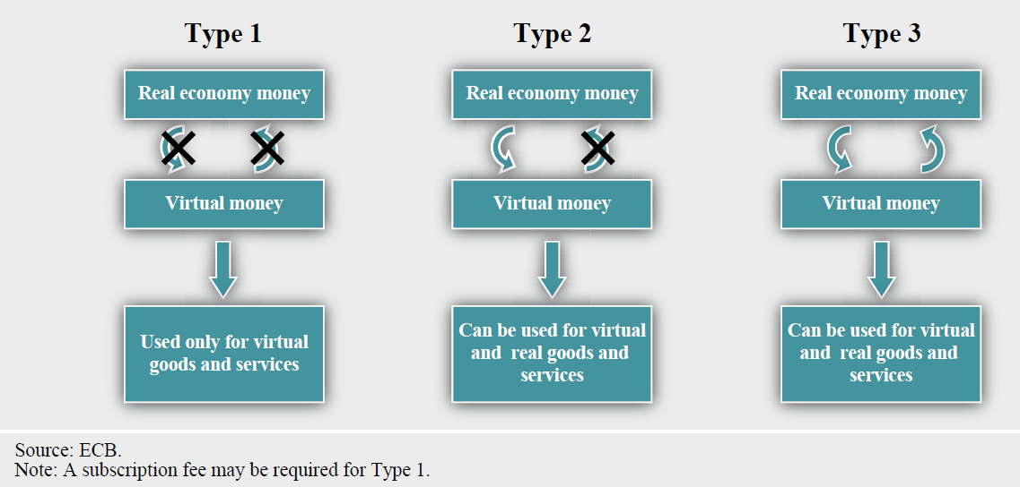
虛擬貨幣
Second Life
Linden Dollars
Bitcoin
遊戲虛擬貨幣
臉書FB幣(Facebook Credits)
封閉性架構
單向貨幣流架構
雙向貨幣流架構
Notes:
型態1－封閉性架構：由使用者在遊戲中賺取虛擬貨幣，並在遊戲中消費，與實體經濟幾乎無連結
型態2－單向貨幣流(通常是流入)架構：以現金依照特定匯率兌換虛擬貨幣，再用於購買虛擬商品或服務，少數例外可使用於購買實體商品或服務，如：臉書FB幣(Facebook Credits) ，惟該等虛擬貨幣無法換回現金。
型態3－雙向貨幣流架構：虛擬貨幣可買賣虛擬及實體之商品與 服務，並與實體貨幣具兌換比率，如：第二人生(Second Life) 虛擬遊戲之林登幣(Linden Dollars)，以及比特幣(Bitcoin)等。

Slide 84
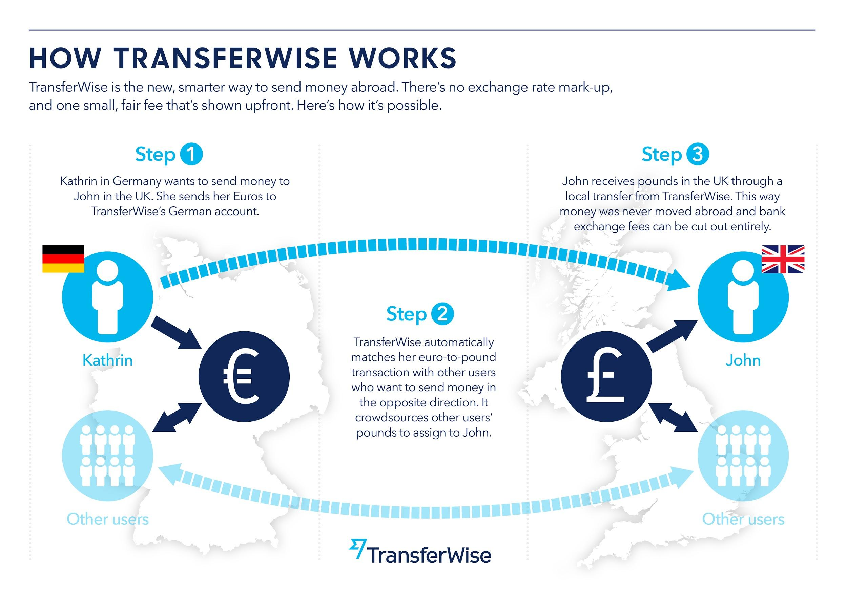
(1) P2P匯款創新模式: 跨境交換
英國TransferWise
目標
以最快的速度最少的費用將資金從一個地方轉移到另一個地方
解決
跨國匯兌的問題以及公平和透明的交易
Notes:
目標：以最快的速度最少的費用將資金從一個地方轉移到另一個地方
解決：跨國匯兌的問題以及公平和透明的交易
起源：共同創辦人塔凡特．辛里庫斯是Skype員工，當時採用P2P通訊架構，不需透過電信業者
運用點對點（Peer-to-peer）轉帳技術，跳過銀行中介者，直接將錢轉入對方的戶頭，會收取少量手續費

Slide 85
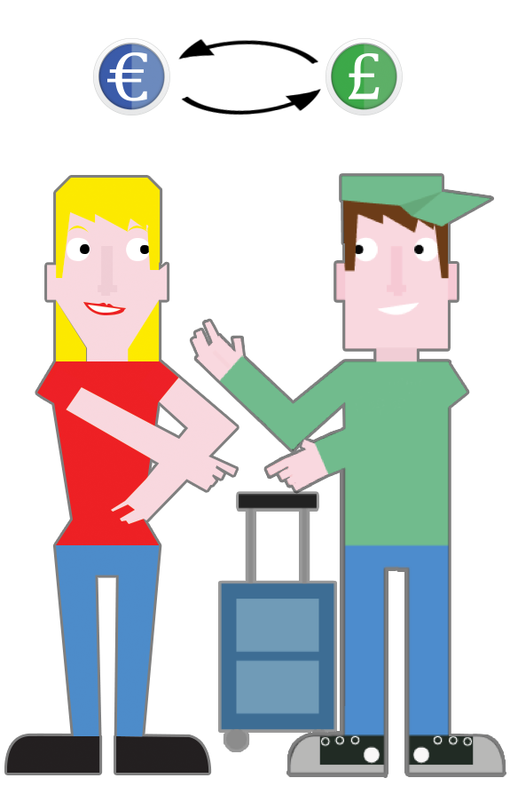
(2) P2P匯兌創新模式：適地交換
法國 Weeleo
第一個透過線下交換的p2p匯兌平台
通過貨幣兌換的方式切入做社交產品
功能
  透過Weeleo設置你想要兌換的貨幣種類、數量，兌換的地點和時間，配最有可能和你達成交易的用戶
具有聊天功能，可與對方協商，達成面對面的現金交易，兌換成功後給予評價
安全問題：出現假幣、法律問題
Notes:
電子貨幣 互聯網貨幣 加密貨幣 虛擬貨幣

Slide 86
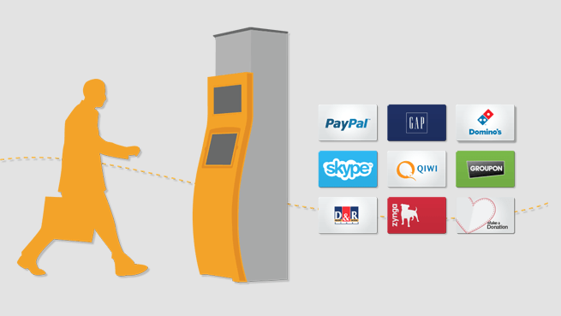
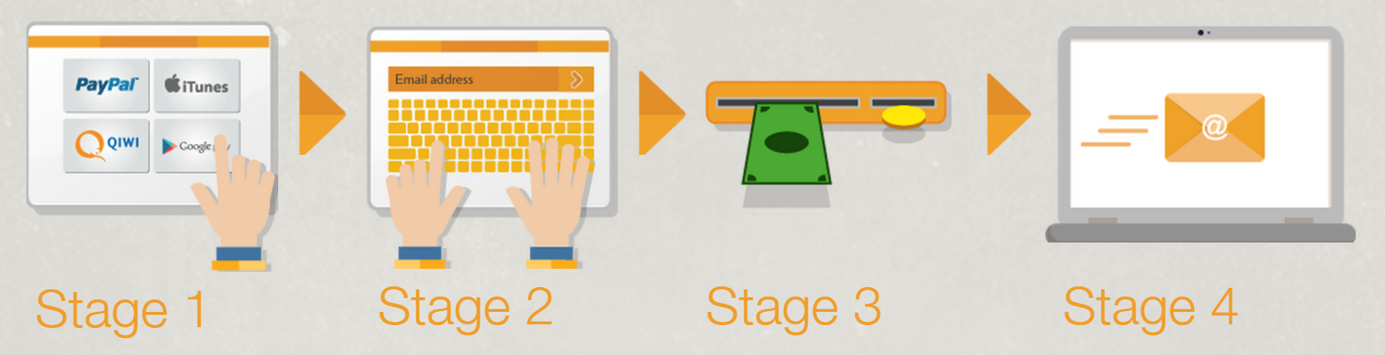
(3) 微匯兌創新模式
  以色列 TravelersBox
  新平台經濟：解決旅遊外幣零錢痛點
    每年30億的跨國遊客處理尚未用完的國外貨幣
    獲利來源依據歸國旅客所兌換的外國貨幣多寡，收取3~10%的手續費
    同時也幫助合作夥伴販售其商品，讓剩餘外幣有另一種價值與選擇

Slide 87
比特幣 (一)
  比特幣是世界上第一種基於P2P分佈技術在網路發行和交易的虛擬貨幣
  由中本聰(澳洲企業家Craig Steven Wright )在2008年發明
  專屬所有權
    操控你的比特幣需要私鑰，它可以被隔離保存在任何存儲介質
  低交易費用且無隱藏成本
    目前可以免費匯出比特幣，且沒有繁瑣的額度與手續限制，支付時只需知道對方比特幣地址
  去中心化
    以分散式點對點計算的網路設計，毋需央行、票據交換所及其他金融機關監管，使用者可獨立運作
  匿名設計
    P2P的特性係交易記錄皆為公開，可以查到每個帳戶金額及相關交易記錄，惟無法確認擁有者(無法追蹤實際擁有者)
Notes:
去中心化：第一種分布式的虛擬貨幣，整個網絡由用戶構成，沒有中央銀行
全世界流通：比特幣可以在任意一台接入互聯網的電腦上管理
專屬所有權：操控你的比特幣需要私鑰，它可以被隔離保存在任何存儲介質
低交易費用：目前可以免費匯出比特幣，但最終對每筆交易將收取約1比特分的交易費以確保交易更快執行
無隱藏成本：作為由A到B的支付手段，比特幣沒有繁瑣的額度與手續限制
知道對方比特幣地址就可以進行支付
跨平台挖掘：可以在眾多平台上發掘不同硬體的計算能力
匿名性:比特幣之所以匿名是因為它們是建立在一個分散化的系統之上的，比特幣是完全獨立存在的，外界無法通過某種核心基礎設施來關閉它
私人鑄幣：由「礦工」透過「採礦」過程所獲得之酬勞，即為私人鑄幣
總量限制：比特幣係依前項採礦活動產生，惟系統控制每隔4年貨幣發行數減半。最初4年生產1,050萬個，第2個4年生產525萬個，依次遞減，預計2140年總共生產2,100萬個
去中心化與匿名設計：以分散式點對點計算的網路設計，毋需央行、票據交換所及其他金融機關監管，使用者可獨立運作；P2P的特性係交易記錄皆為公開，可以查到每個帳戶金額及相關交易記錄，惟無法確認擁有者(無法追蹤)

Slide 88
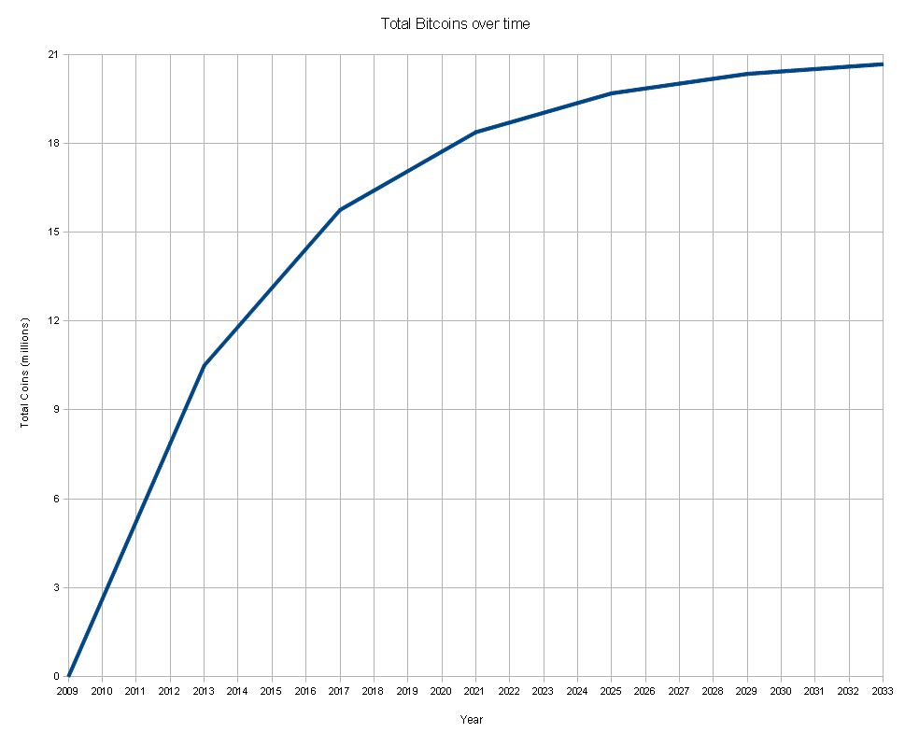
比特幣 (二)
私人鑄幣
  由「礦工」透過「採礦」過程所獲得之酬勞，即為私人鑄幣
總量限制
  比特幣係依前項採礦活動產生，惟系統控制每隔4年貨幣發行數減半。最初4年生產1,050萬個，第2個4年生產525萬個，依次遞減，預計2133年總共生產2,100萬個

Slide 89
比特幣 (三)
全世界流通
  比特幣可以在任意一台接入互聯網的電腦上管理
有匯率波動的問題
  比特幣的價格最初為13.36美元
  隨後在2013年11月29日來到歷史新高的1124.76美元；
  但之後逐漸下滑來到約700美元左右的範圍內
Notes:
比特幣的價格最初為13.36美元，隨後在2013年11月29日來到歷史新高的1124.76美元；但之後逐漸下滑來到約700美元左右的範圍內

Slide 90
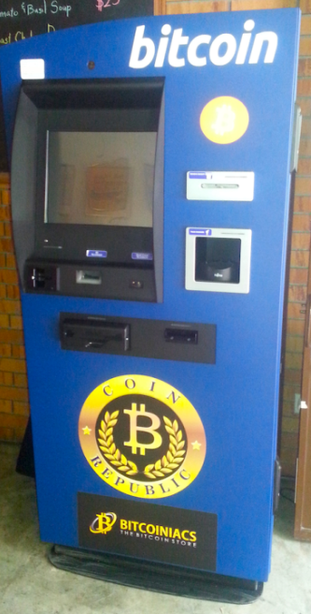
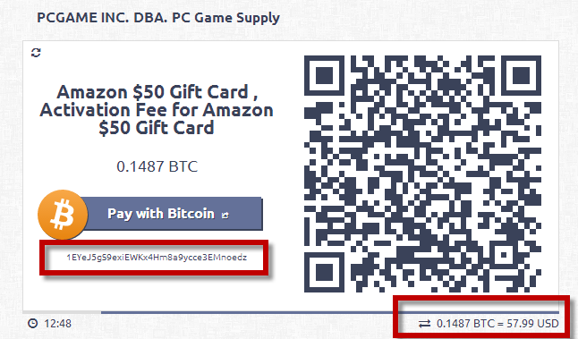
比特幣商業模式
  比特幣匯兌： 設立法幣與比特幣匯兌中介，跨國界P2P比特幣直接資金轉移
  比特幣支付：顧客使用比特幣付款，但商家可以選擇接受美元或當地貨幣，由比特幣支付業者吸收比特幣，並靠數位貨幣交易所積極交易來管理風險
    打破商家以銀行為中心的支付系統的依賴，向商家收取佔交易成本比例的月費，遠低於信用卡交易收取的費用
    EX. Bitpay, Coinbase, GoCoin
  比特幣ATM 、比特幣儲值卡
  比特幣ATM 方便一般人用當地的貨幣兌換；禮物儲值卡供比特幣持有人向不接受加密貨幣的大型商家購買商品
Notes:
比特幣商業模式

Slide 91
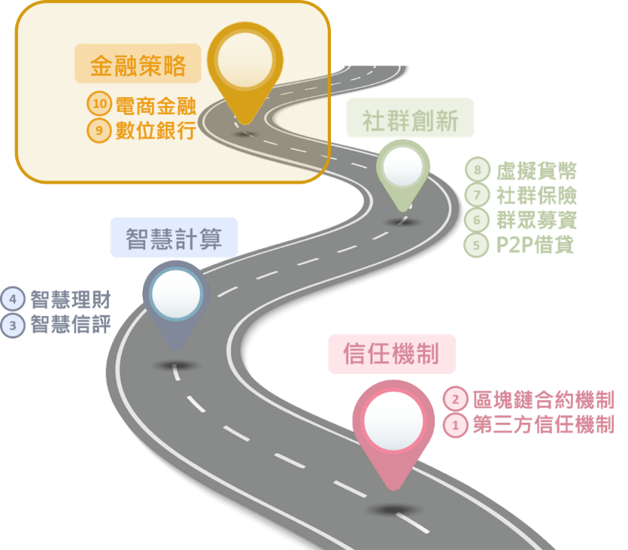
(四) 金融策略
(9) 數位銀行
(10)電商金融

Slide 92










互聯網金融之創新模式
傳統金融線上服務
互聯網公司金融服務
P2P/群眾金融服務
取得
借貸
支付
股權
股權投資
取得
證卷交易
電商借貸
債券投資
本金和利息
投資者
公司
取得
回報投資
保險
理財
產品或服務
數位銀行
電商金融

Slide 93
數位銀行: Bank 1.0 到 Bank 3.0 銀行轉型
Bank1.0
以實體分行為主,因此各家銀行積極拓展分行
Bank2.0
銀行從實體分行轉型到網路分行,且交易逐漸電子化(多通路管理)
Bank3.0
虛擬銀行或電子銀行,不依賴實體設施的虛擬服務(全通路管理)
Bank3.0
社交網絡
移動支付
大數據
雲計算
……
Bank2.0
自助銀行
電話銀行
網上銀行
Bank1.0
銀行物理網點
銀行零售渠道的各階段之間的關係

Slide 94
數位銀行: Fintech & Bank3.0
銀行端
消費者
Bank 3.0
FinTech
Bank 4.0

Slide 95

數位銀行: Bank3.0 到 Bank 4.0
Bank3.0
Bank4.0

Slide 96
數位銀行創新地圖
人人是銀行
非銀行端
Internet Of Everything
客戶端
社群銀行創新
數據銀行創新
行動銀行創新
聯網銀行創新
實體銀行服務創新
銀行端
實體
虛擬

Slide 97
互聯網金融之創新模式
傳統金融線上服務
互聯網公司金融服務
P2P/群眾金融服務
取得
借貸
支付
股權
股權投資
取得
證卷交易
電商借貸
債券投資
本金和利息
投資者
公司
取得
回報投資
保險
理財
產品或服務
數位銀行
電商金融

Slide 98
數位銀行: Bank 1.0 到 Bank 3.0 銀行轉型
Bank1.0
以實體分行為主,因此各家銀行積極拓展分行
Bank2.0
銀行從實體分行轉型到網路分行,且交易逐漸電子化(多通路管理)
Bank3.0
虛擬銀行或電子銀行,不依賴實體設施的虛擬服務(全通路管理)
Bank3.0
社交網絡
移動支付
大數據
雲計算
……
Bank2.0
自助銀行
電話銀行
網上銀行
Bank1.0
銀行物理網點
銀行零售渠道的各階段之間的關係

Slide 99
數位銀行: Fintech & Bank3.0
銀行端
消費者
Bank 3.0
FinTech
Bank 4.0

Slide 100
數位銀行: Bank3.0 到 Bank 4.0
Bank3.0
Bank4.0

Slide 101
數位銀行創新地圖
人人是銀行
非銀行端
Internet Of Everything
客戶端
社群銀行創新
數據銀行創新
行動銀行創新
聯網銀行創新
實體銀行服務創新
銀行端
實體
虛擬

Slide 102
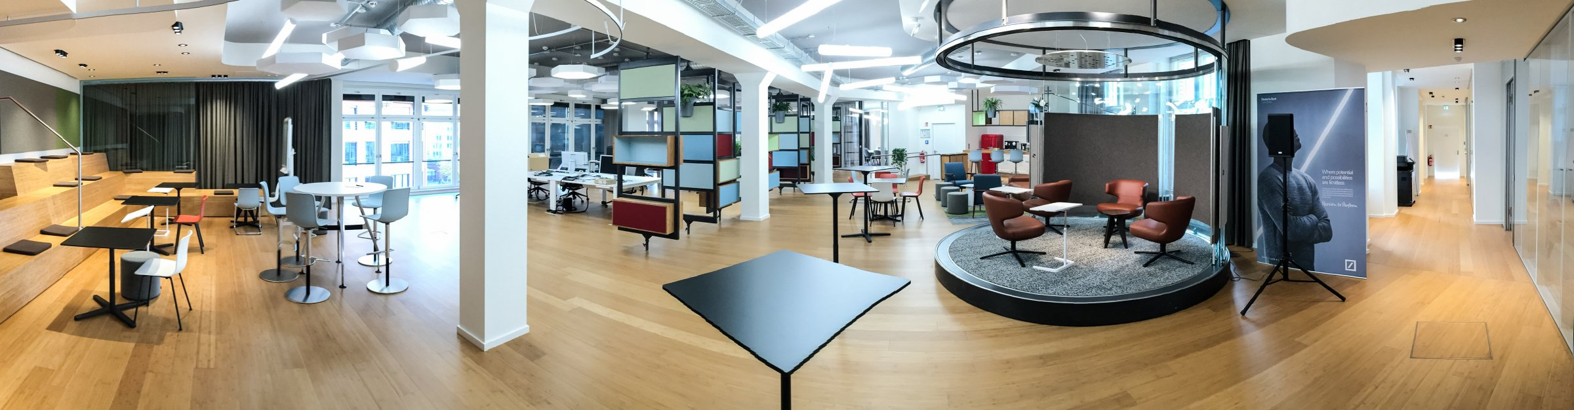
目前發展-國際案例
案例:德意志銀行 旗艦分行就像俱樂部
創新模式
實體銀行服務創新
Notes:
西班牙 創新銀行首例

Slide 103

目前發展-國際案例
案例: 捷克Air Bank 無櫃台分行
創新無櫃台服務:
  行員的主要工作，是幫助前來
  的客戶操作網頁、解答疑惑
  讓營運成本大幅降低
成效:
  營運成本是傳統銀行的十五分之一
  晚間與周末都可以照常開放
創新模式
實體銀行服務創新

Slide 104
何謂電商金融
電商金融
電子商務與金融業由於各自發展需要而結合
狹義：
  可稱為「電商融資」
    銀行與電商企業合作提供的金融增值服務
廣義：
    金融產品基於電子商務而展開的金融服務
    有效組織貨幣資金，達到物流、資訊流、資金流的統一，提高資金運行效率
    提供支付、結算、融資、保險等金融服務

Slide 105


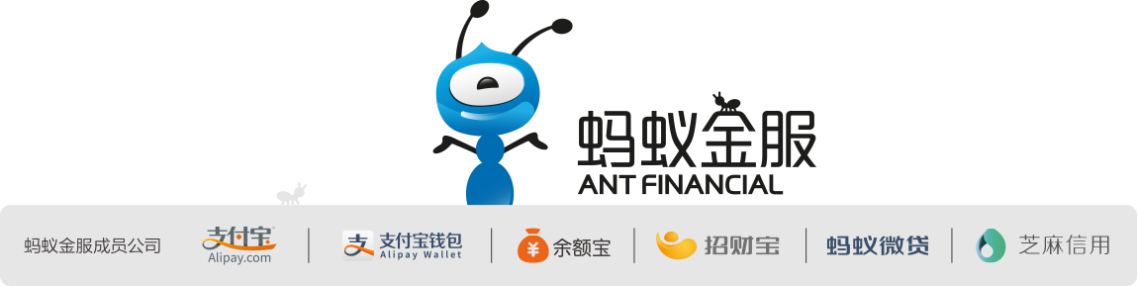



電商金融發展歷程三部曲
第一部分：
電商進行金流的整合，使交易更流暢
第二部分：
開始提供各種借貸業務與投資業務
第三部分：
交易記錄產生有價值的訊息，形成信用評價
電商
銀行
2005
2013
2015

Slide 106
電商金融創新地圖
互聯網銀行
投資
微投資
信用評價理財
電商金融
支付
微借貸
EC
通路平台
融資

Slide 107
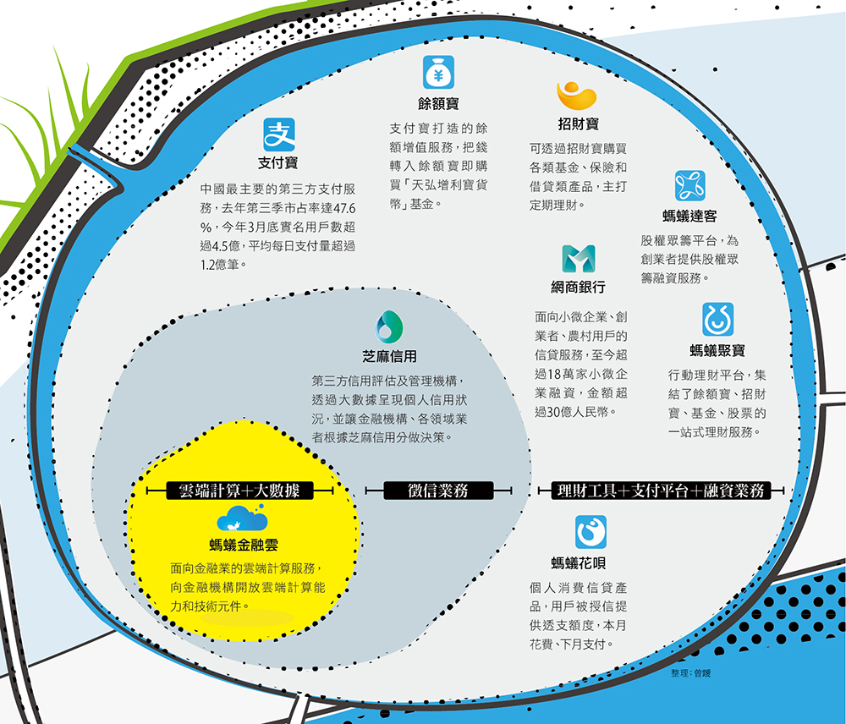
螞蟻金服

Slide 108
社群金融計算研究分享
Social Finance Computing
Yung-Ming Li, Ph.D.
Institute of Information Management
National Chiao Tung University

Slide 109


Social Finance
Crowdfunding
Crowdinvesting
Virtual Currency
Social Insurance
P2P Lending
Notes:
社群金融

Slide 110
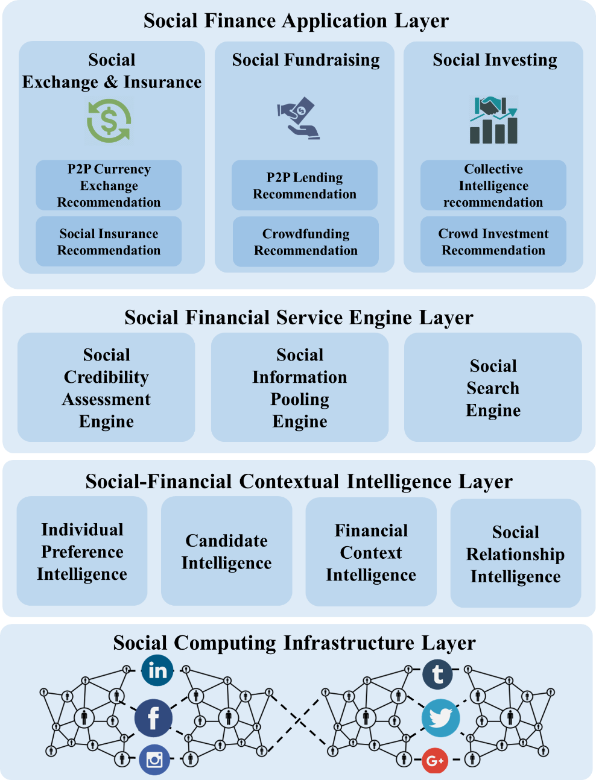
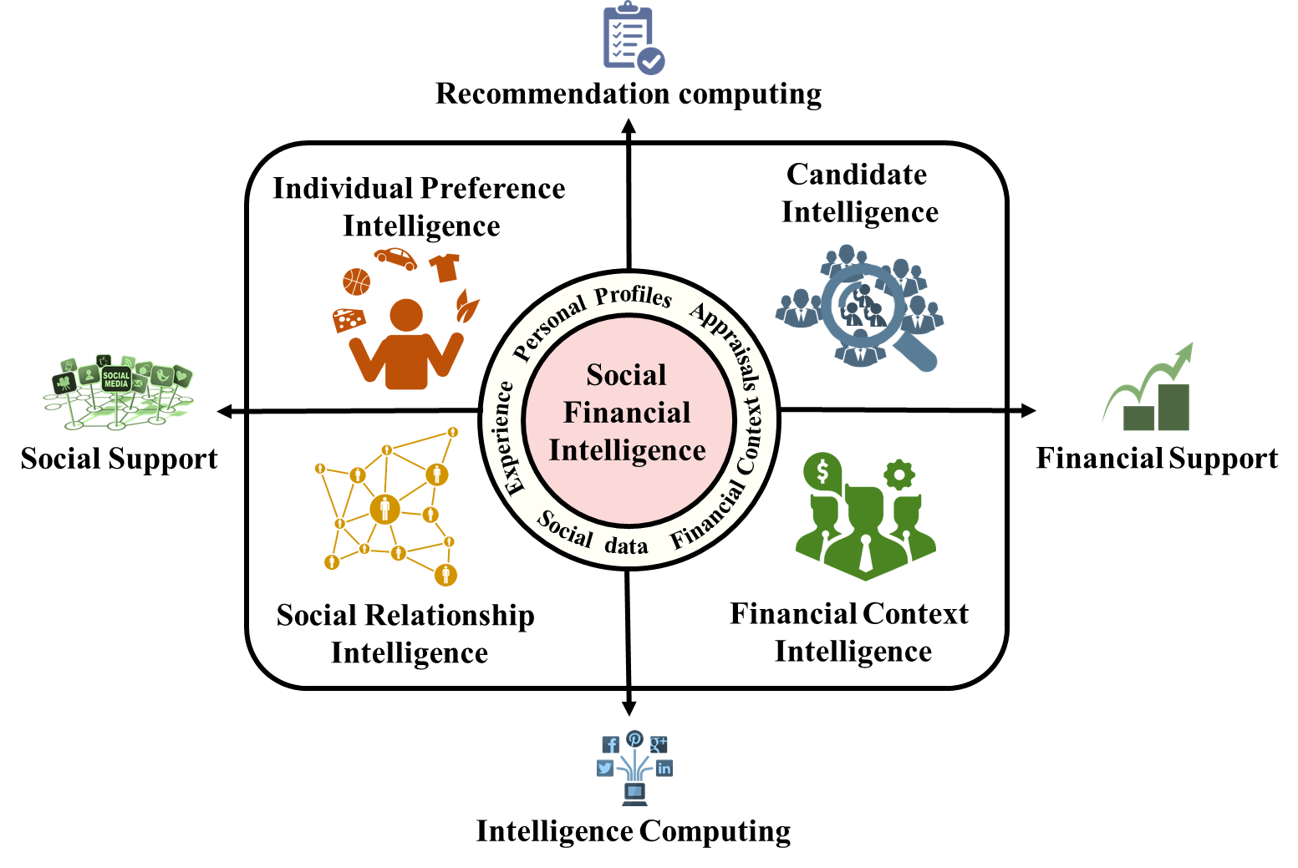
Social Finance Computing

Slide 111
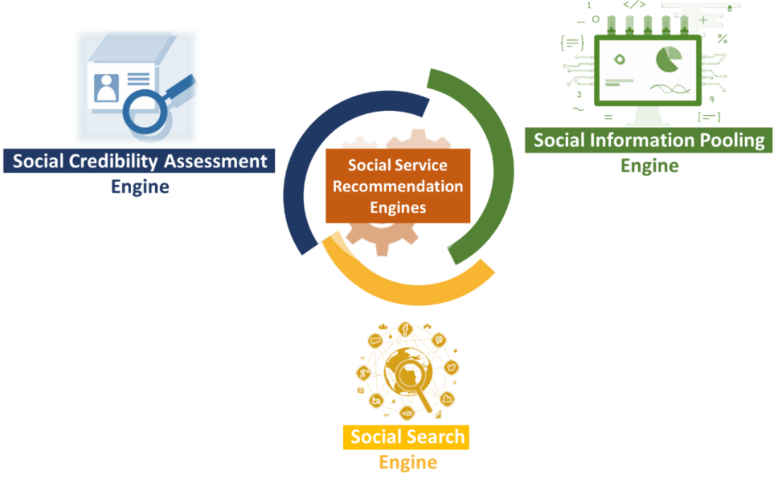
Social Finance Computing

Slide 112
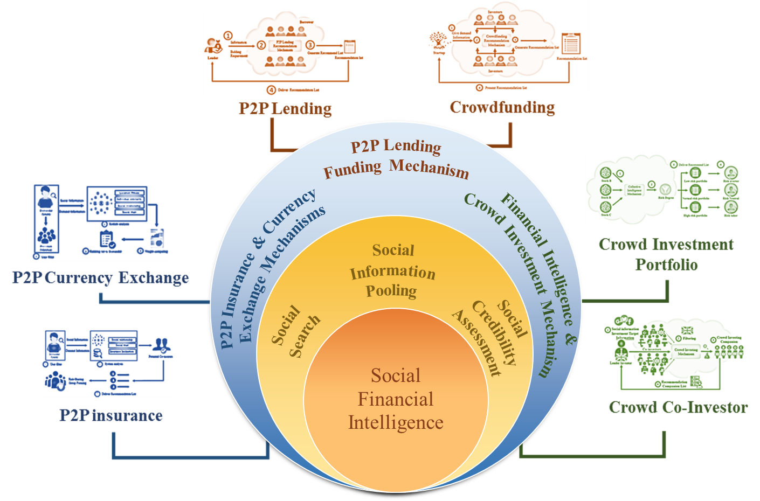
Social Finance Computing

Slide 113







Evolution: From E-Commerce to Digital Finance
Social Networking
Crowd Sourcing
P2P Computing

Slide 114

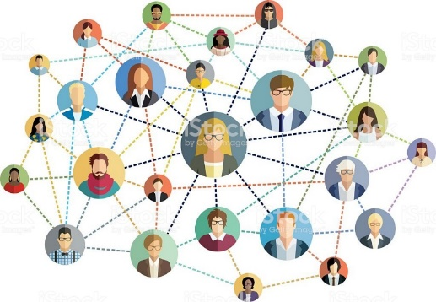
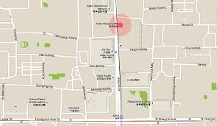
Social Coupon Endorsing
Diffusion by social endorser
Factors:
  Preference
  Location
  Proneness
  Influence

Slide 115
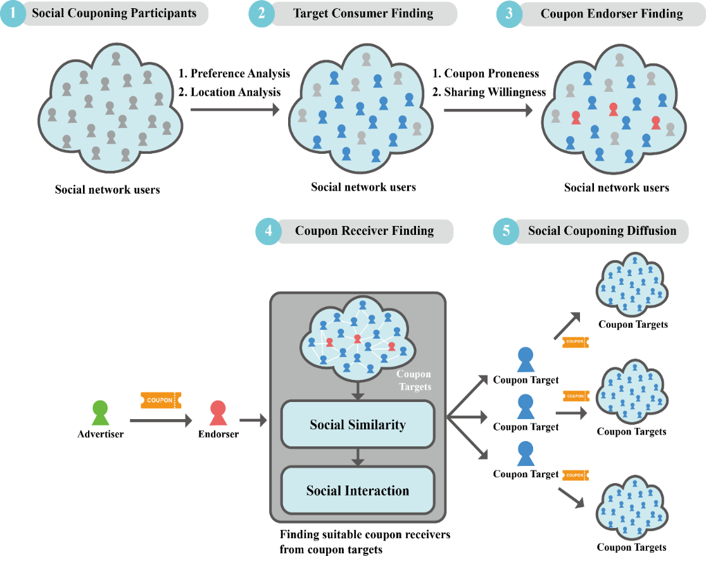
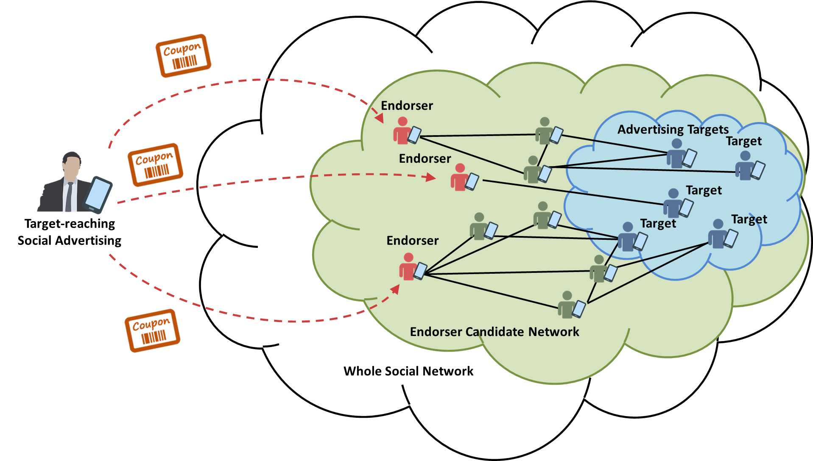
Social Coupon Endorsing : Processes
Notes:
一個人拿手機，有折價券

Slide 116
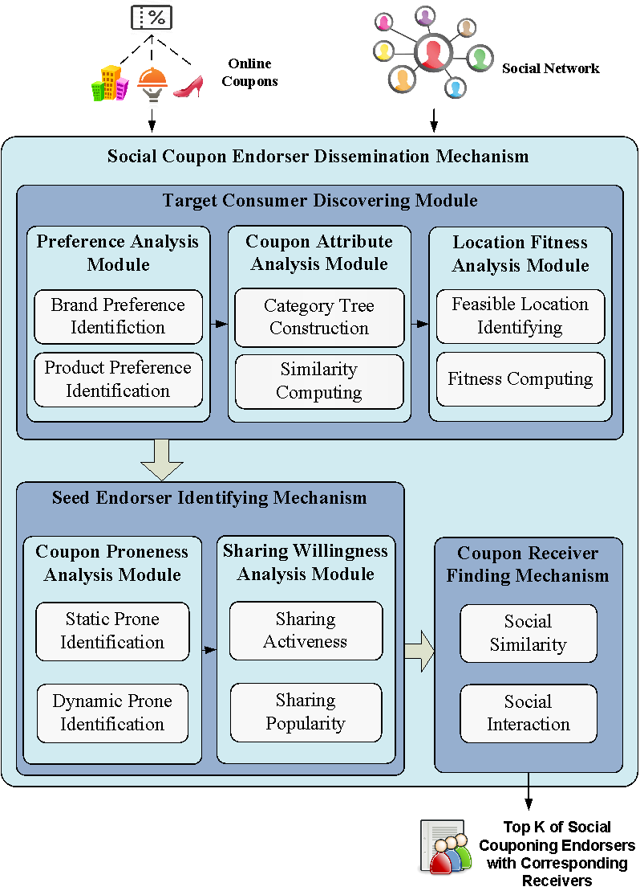
Social Coupon Endorsing: Results

Slide 117

P2P Currency Exchange
Concepts:
  Location based P2P support & economy
  Currency exchange cutting out the middleman, banks, and brokers
  Two parties or individual to exchange directly
Techniques:
  Online to offline exchange model
  Matching based location and social intelligence

Slide 118


P2P Currency Exchange
Notes:
首先是系統的流程
1. 蒐集兩部分的資料集分別為
社群股票討論區的資訊 以及歷史股價
2. 然後透過我們提出的混合式推薦系統
3. 依據風險大小將股票分別匹配到不同的風險組合 產生三種類型的投資組合
4. 最後再依照投資俱樂部偏好推薦他們最適合的投資組合

Slide 119

Recommendation Accuracy
Recommendation feedback
Notes:
接著是股票趨勢分析

Slide 120


P2P Lending
  Concepts:
    Soliciting loan from peers (strangers) instead of institutes (banks).
    Higher return (lenders) , lower rate (borrowers)
Business problem: Successful matching between borrowers and lenders
Lending factors: loan, interest rate, risk, preference

Slide 121


P2P Student Lending
Processes

Slide 122



P2P Lending

Slide 123


Social Insurance Formation
Concept:
  A group o people who share similar risk profiles forms an risk protection agreement of mutual assistance
  Group reinsurance
Success factor: inclination, similarity, trustiness

Slide 124


P2P Insurance Formation Process
(1)
(2)
(3)
(4)

Slide 125


Slide 126

Crowdfunding (1): Reward based Campaigns
All-or-nothing
Business problem: Success rate of projects has never exceeded 50%
Success factor: relationship, network, preference
Life cycle: Early, middle, late phases
Investors: family, friend, the crowd

Slide 127

Phased-based crowdfunding recommendation
Process

Slide 128



Slide 129




Crowdfunding (2): Donation-based Campaigns
Keep-in-all
Non-profit crowdfunding
The trust in the charity campaign
The willingness to donate
Social influence (direct and indirect influence )

Slide 130

Social fundraising recommendation
Process

Slide 131



Slide 132




Smart Portfolios (1): Personalized Investment
Concepts: Aggregation of crowd intelligence and market information
Techniques: Collective intelligence (Social computing) PLUS Deep learning (LSTM algorithm) PLUS GA (Optimization algorithm)

Slide 133

Smart Portfolios for Personalized Investment
Notes:
首先是系統的流程
1. 蒐集兩部分的資料集分別為
社群股票討論區的資訊 以及歷史股價
2. 然後透過我們提出的混合式推薦系統
3. 依據風險大小將股票分別匹配到不同的風險組合 產生三種類型的投資組合
4. 最後再依照投資俱樂部偏好推薦他們最適合的投資組合

Slide 134



Notes:
接著是股票趨勢分析

Slide 135

Smart Portfolios (2): Investment Clubs
Concepts: Power of crowd- Aggregation of information and funds
Techniques: Collective intelligence (Social computing) PLUS Deep learning (LSTM algorithm)

Slide 136

Smart Portfolios for Investment Clubs
Club Preference Analysis (risk type)
Stock Performance Analysis (risk type)
Notes:
首先是系統的流程
1. 蒐集兩部分的資料集分別為
社群股票討論區的資訊 以及歷史股價
2. 然後透過我們提出的混合式推薦系統
3. 依據風險大小將股票分別匹配到不同的風險組合 產生三種類型的投資組合
4. 最後再依照投資俱樂部偏好推薦他們最適合的投資組合

Slide 137



Notes:
接著是股票趨勢分析

Slide 138
Thank you ! Q&A

